Slide 1
Anticipez les besoins en consommation de bâtiments
OpenClassrooms – Parcours Data Scientist – Projet 4
Younes EL RHAZALI

Slide 2
Sommaire
Analyse Exploratoire
Présentation du jeu de données
Nettoyage du jeu de données
Analyse Univariée
Analyse Bivariée
Feature Engineering
Jeu de données final
Prédictions : SiteEnergyUse(kBtu) et TotalGHGEmissions
Régression linéaire classique
Régression Ridge
Régression Lasso
Elastic Net
Kernel Ridge Régression
Support Vector Regressor
Decision Tree Regressor
Random Forest Regressor
XGBoost Regressor
Réseaux de neuronnes

Slide 3
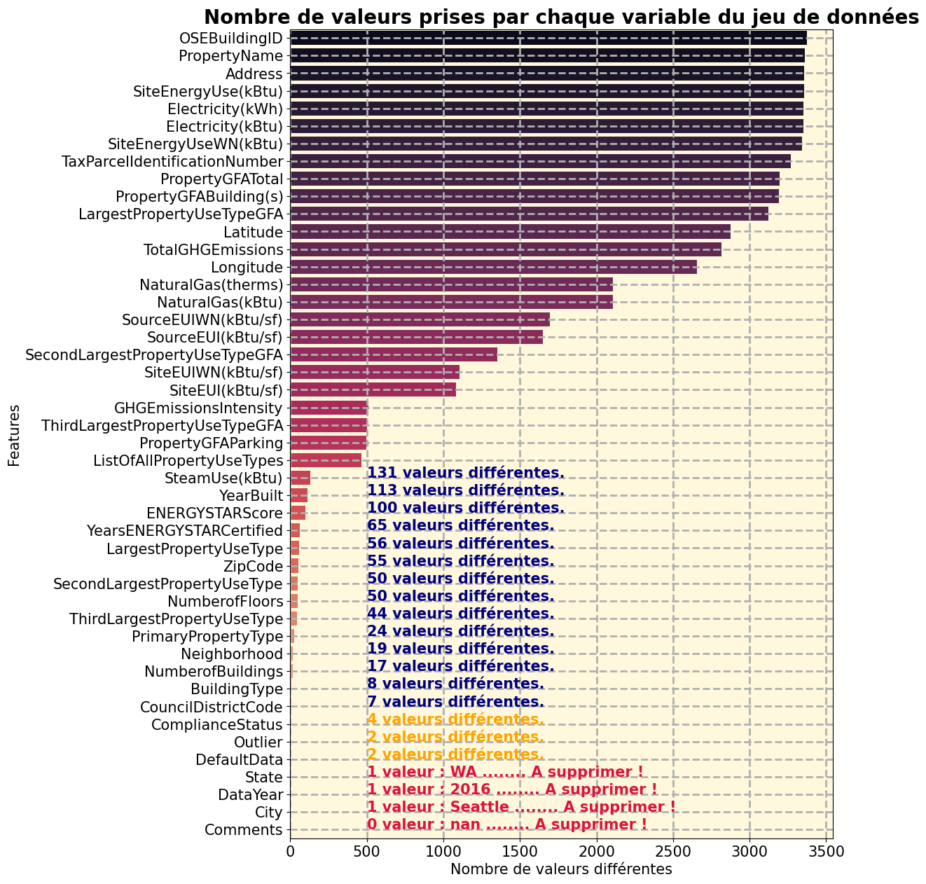
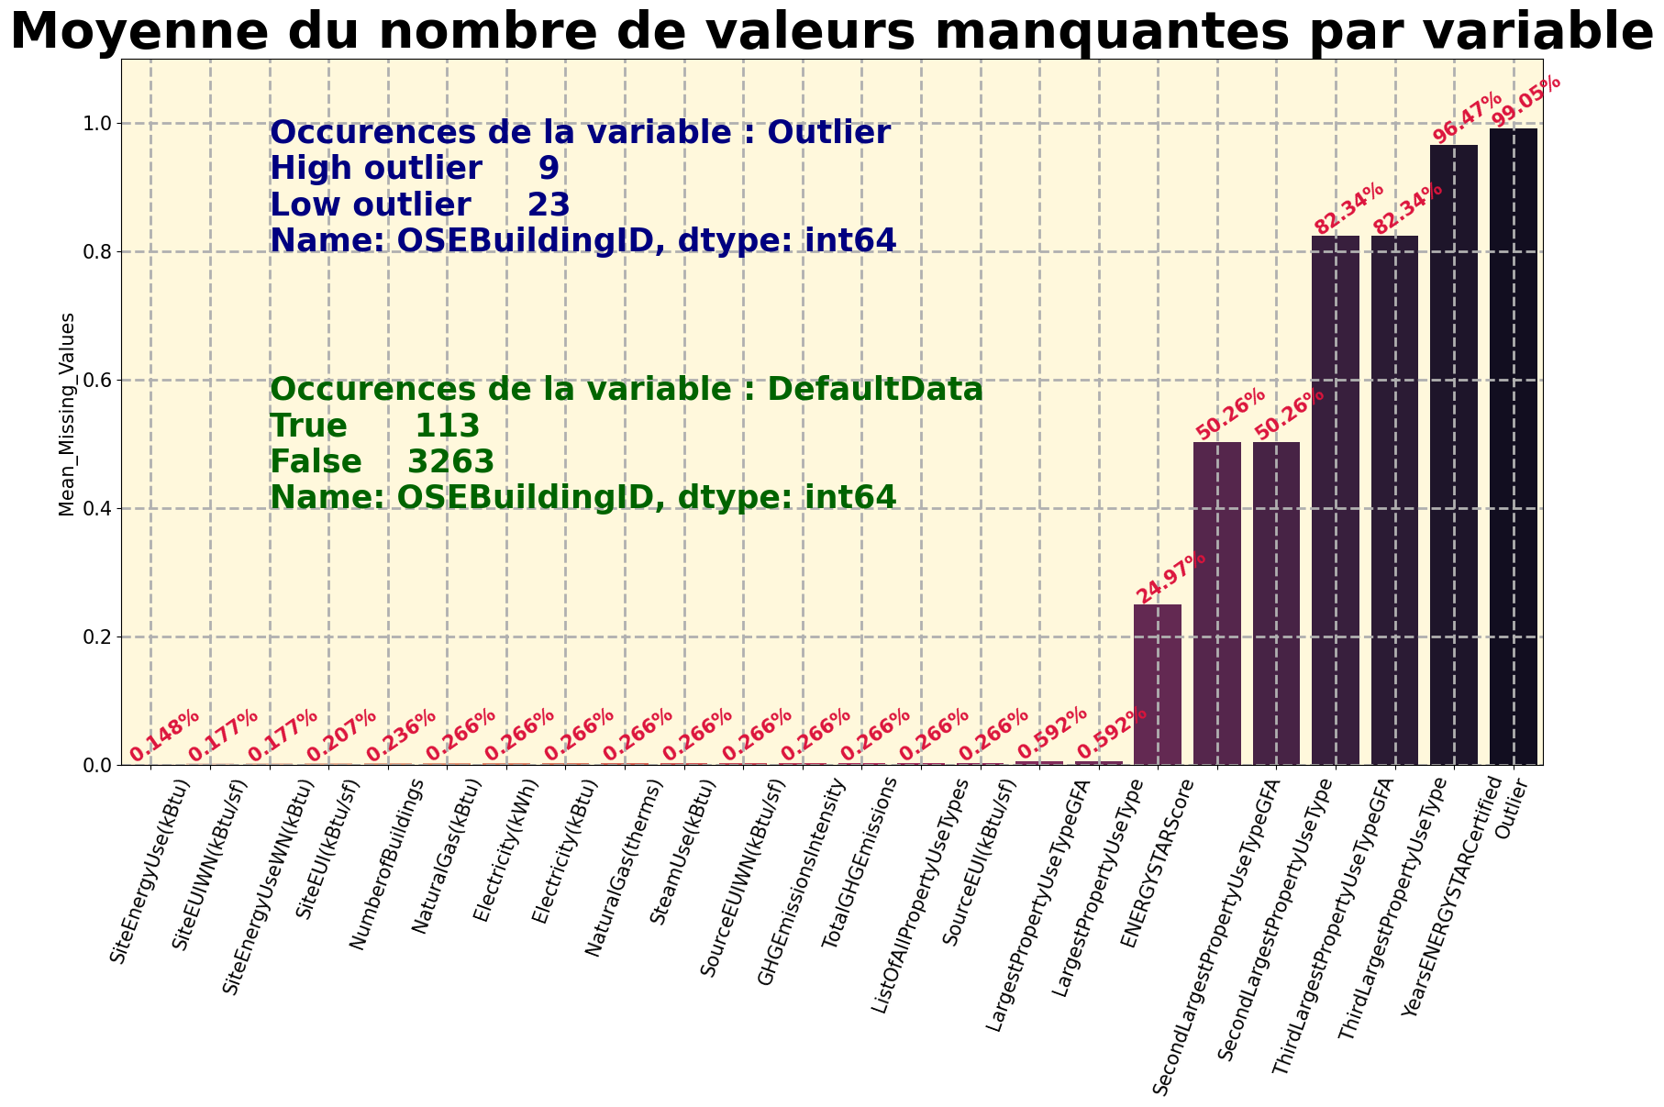
1- Présentation du jeu de données
Forme du jeu de données : 3376 individus – 46 variables

Slide 4
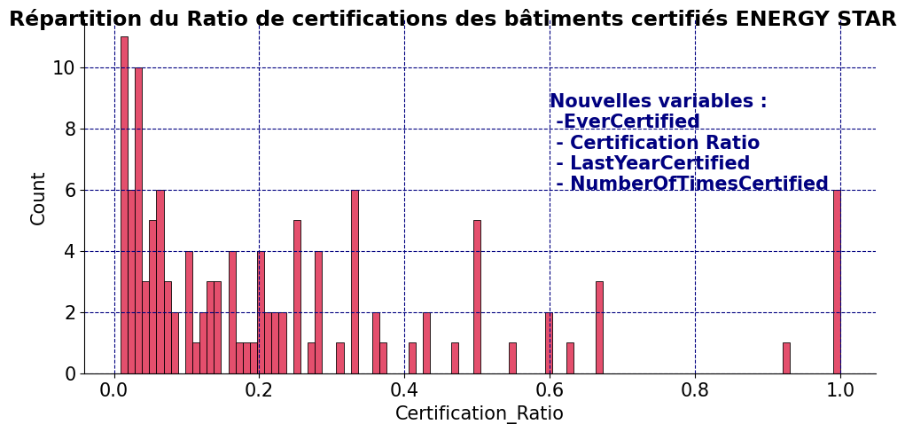
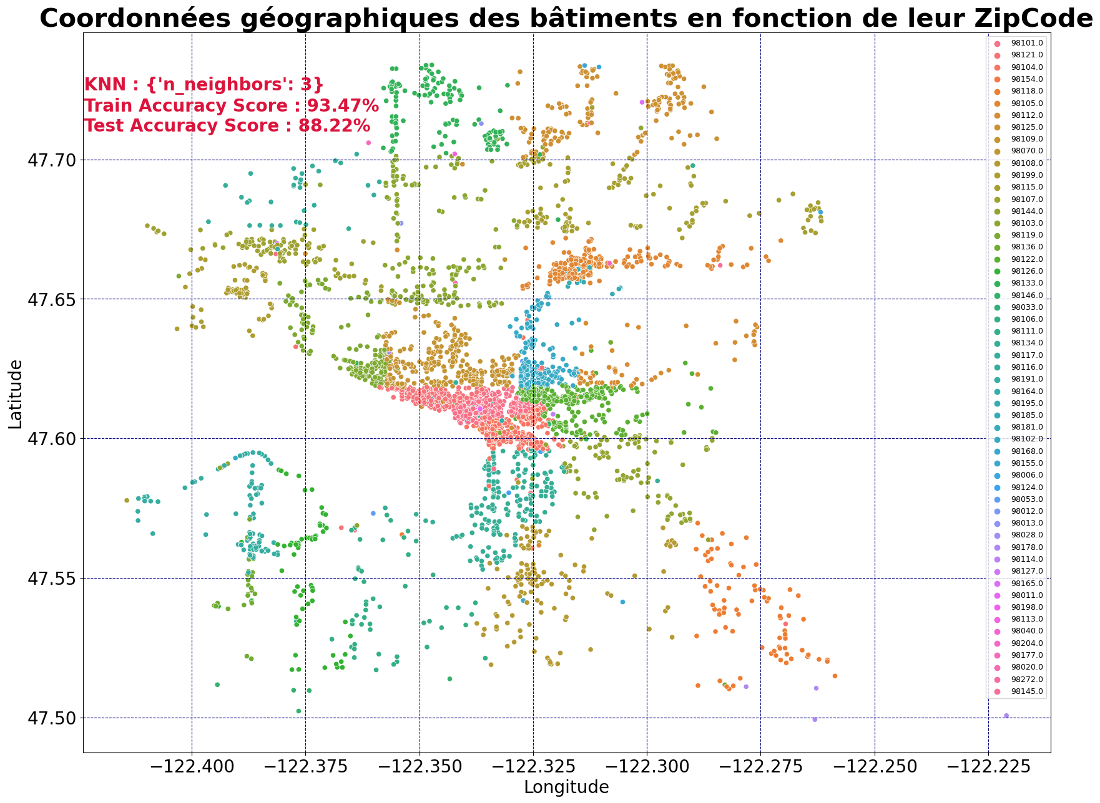
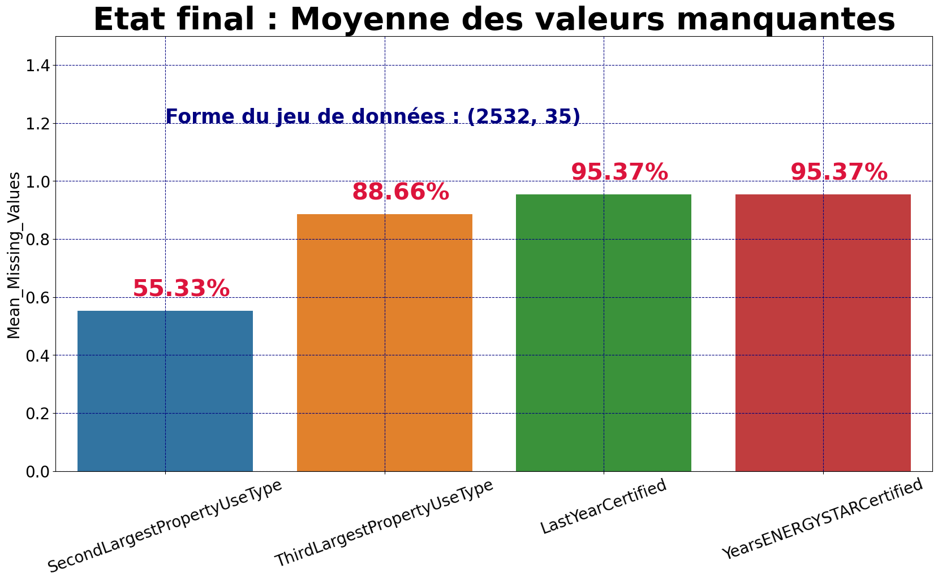
2- Nettoyage du jeu de données
Data Leakage : 11 variables concernées

Slide 5
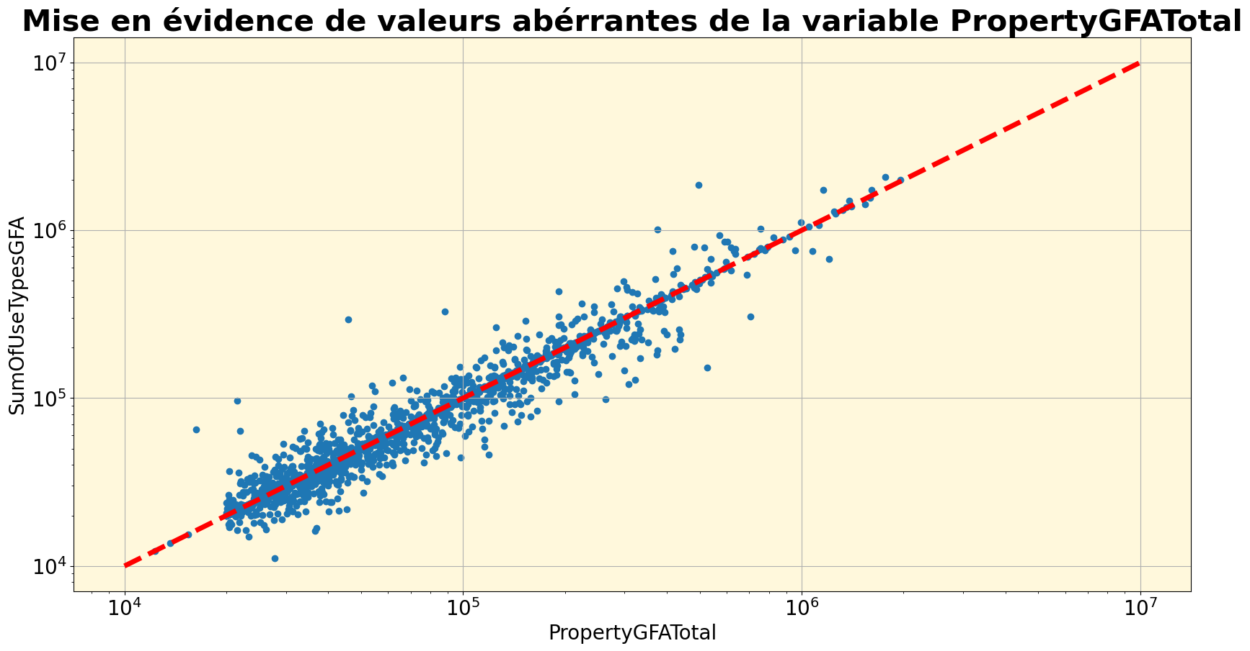
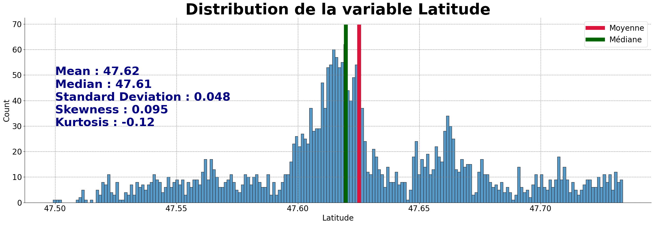
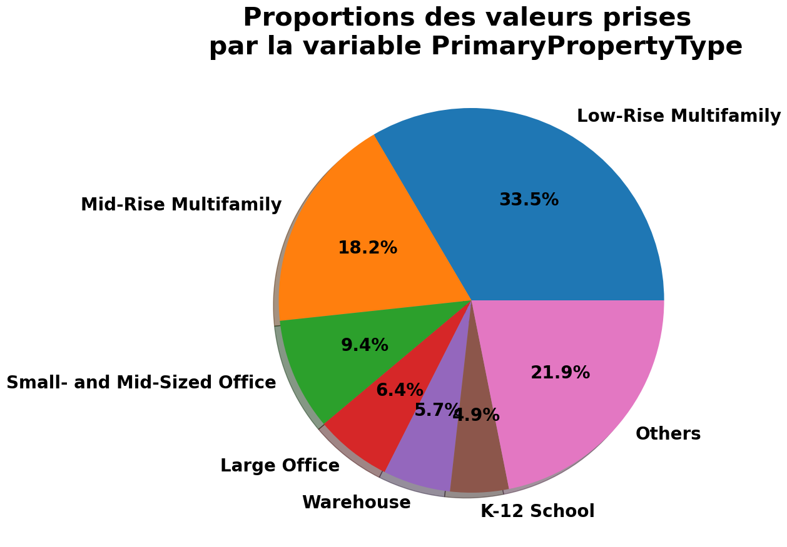
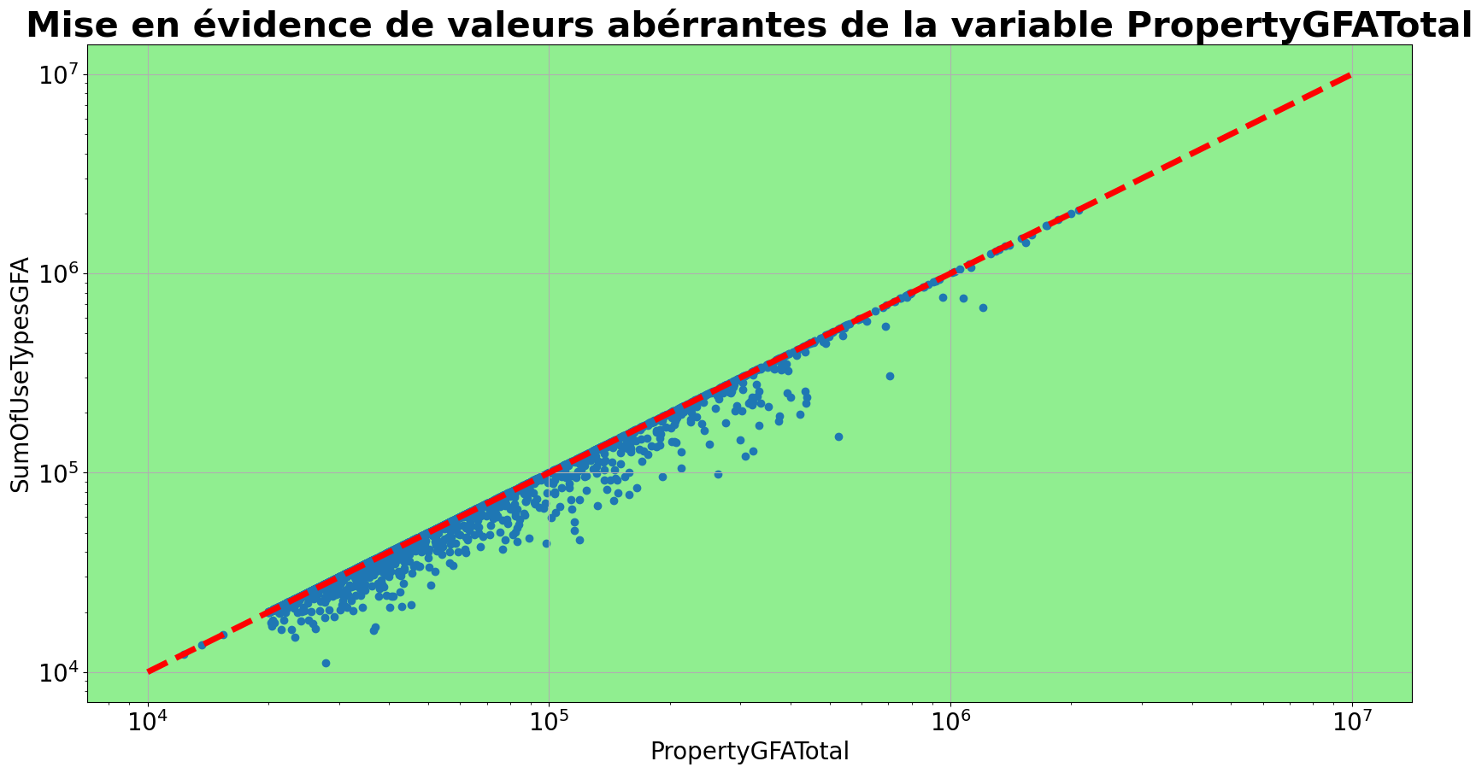
3- Analyse Univariée
Variables Qualitatives :
Mise en évidence de certaines variables avec des valeurs mal représentées

Slide 6
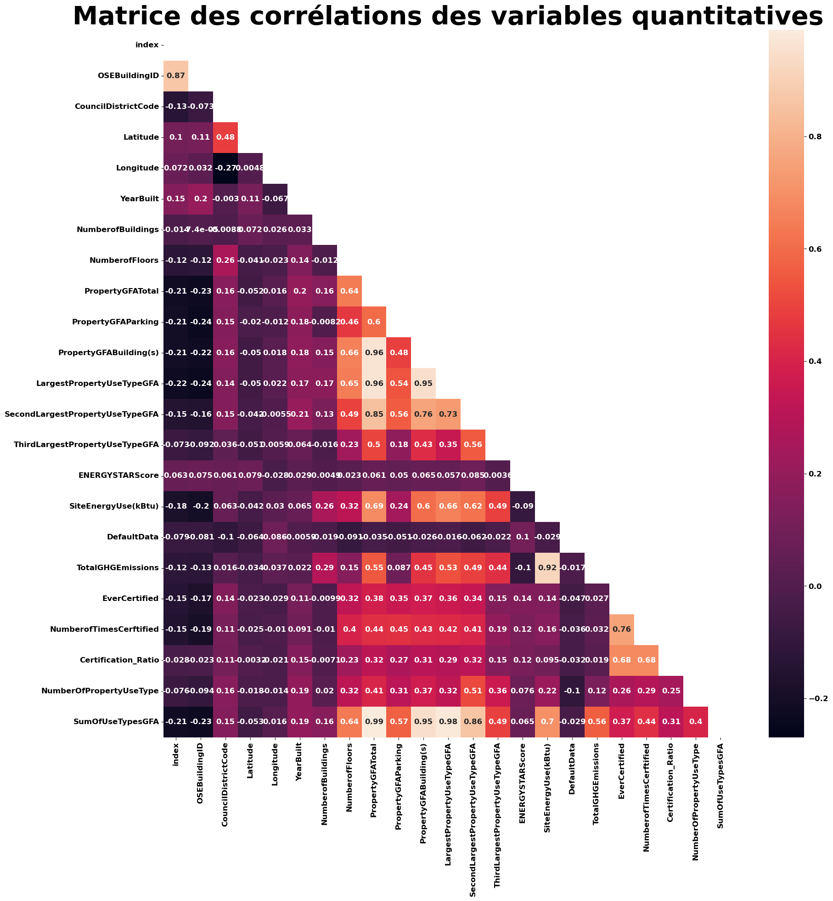
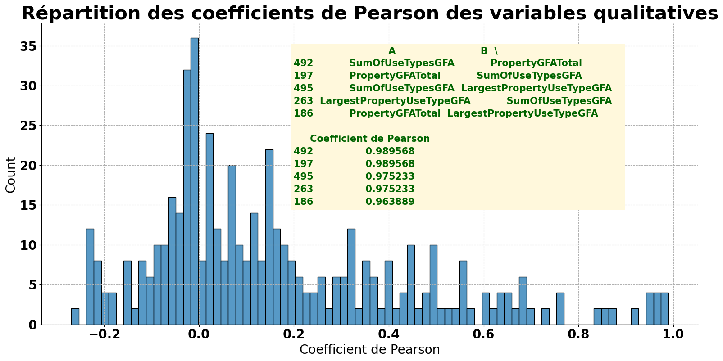
4- Analyse Bivariée

Slide 7
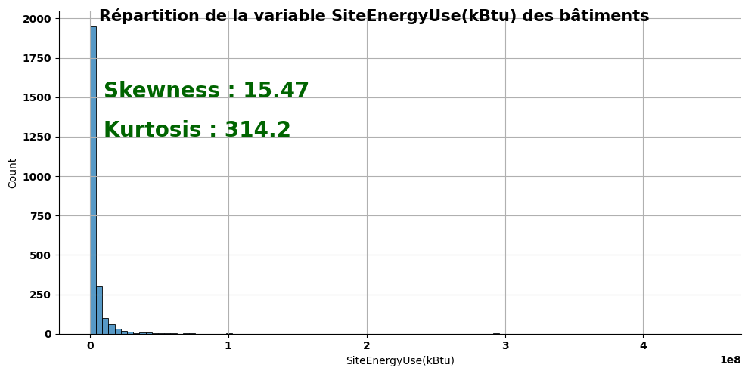
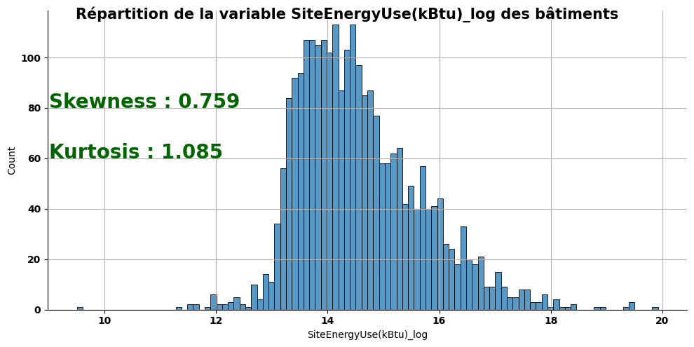

5- Feature Engineering
Targets et numerical features :
Différentes transformations pour les variables
Passage au logarithme
Utilisation du Standard Scaler
Utilisation du MinMax Scaler

Slide 8
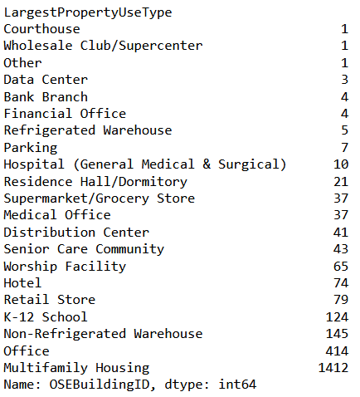
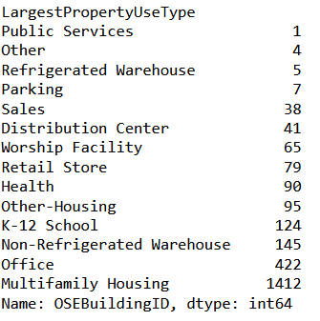
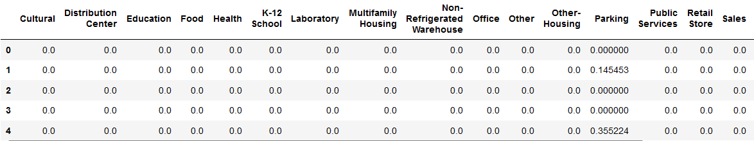
5- Feature Engineering
Categorical features:
Regroupement des valeurs des variables PropertyUseTypes
Utilisation d’un dictionnaire (association clé-valeurs pour remplacer certaines valeurs mals représentées.
Passage au OneHotEncoer
Multiplication par le ratio GFA utilisation divisé par GFA total du bâtiment

Slide 9
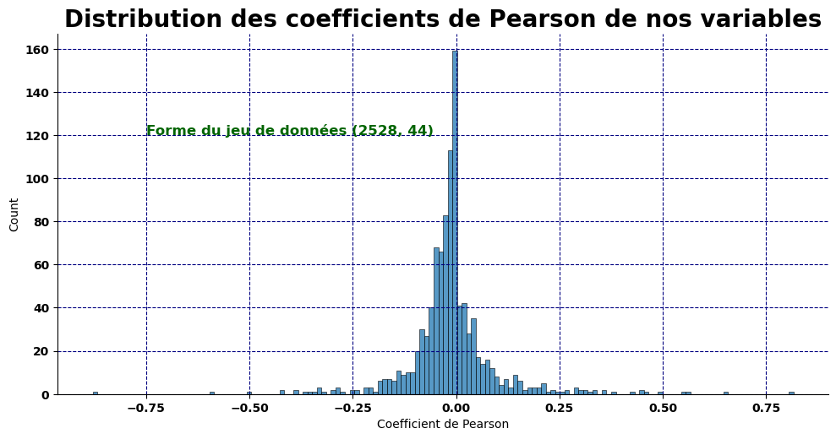
7- Jeu de données final

Slide 10
Prédictions : - Consommation en énergie - Rejets de gaz à effet de serre

Slide 11
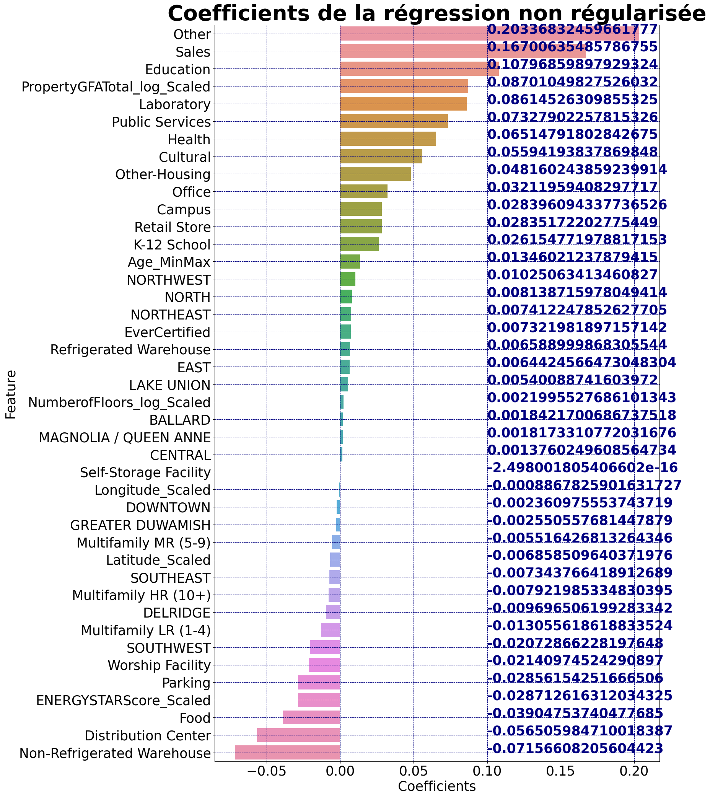
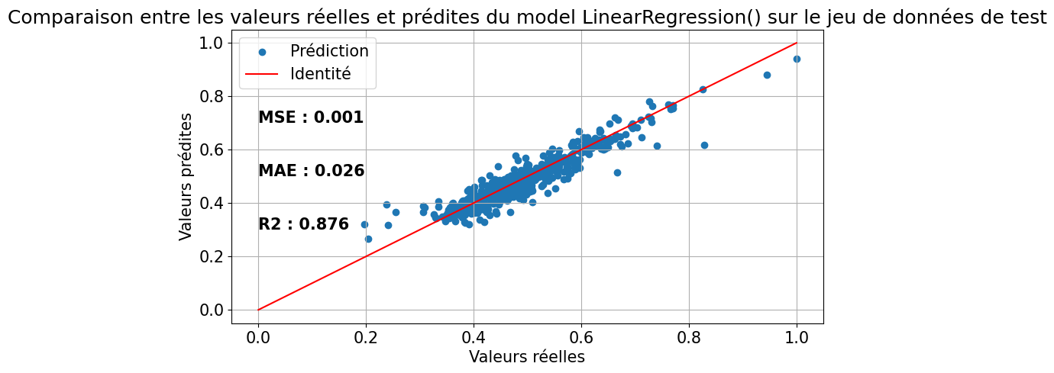
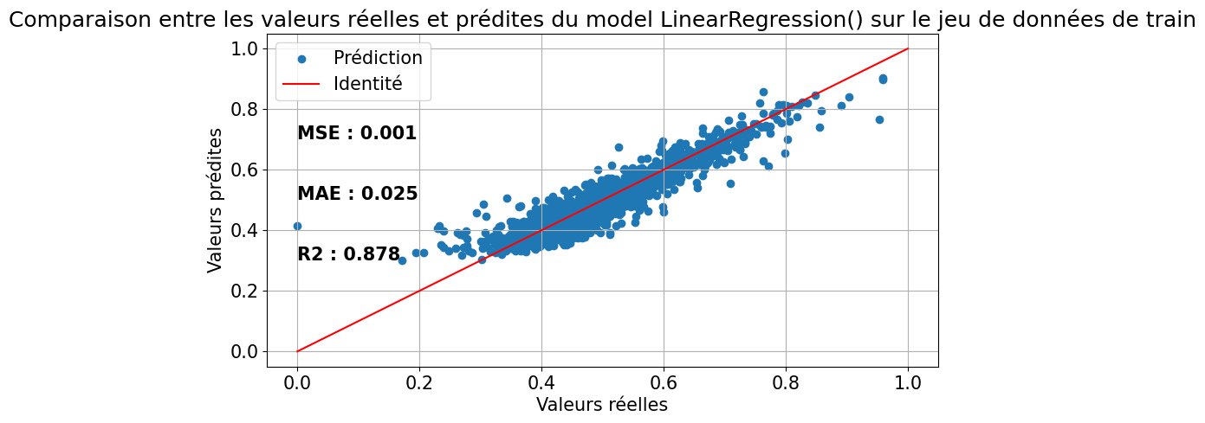
1- Régression Linéaire non régularisée

Slide 12
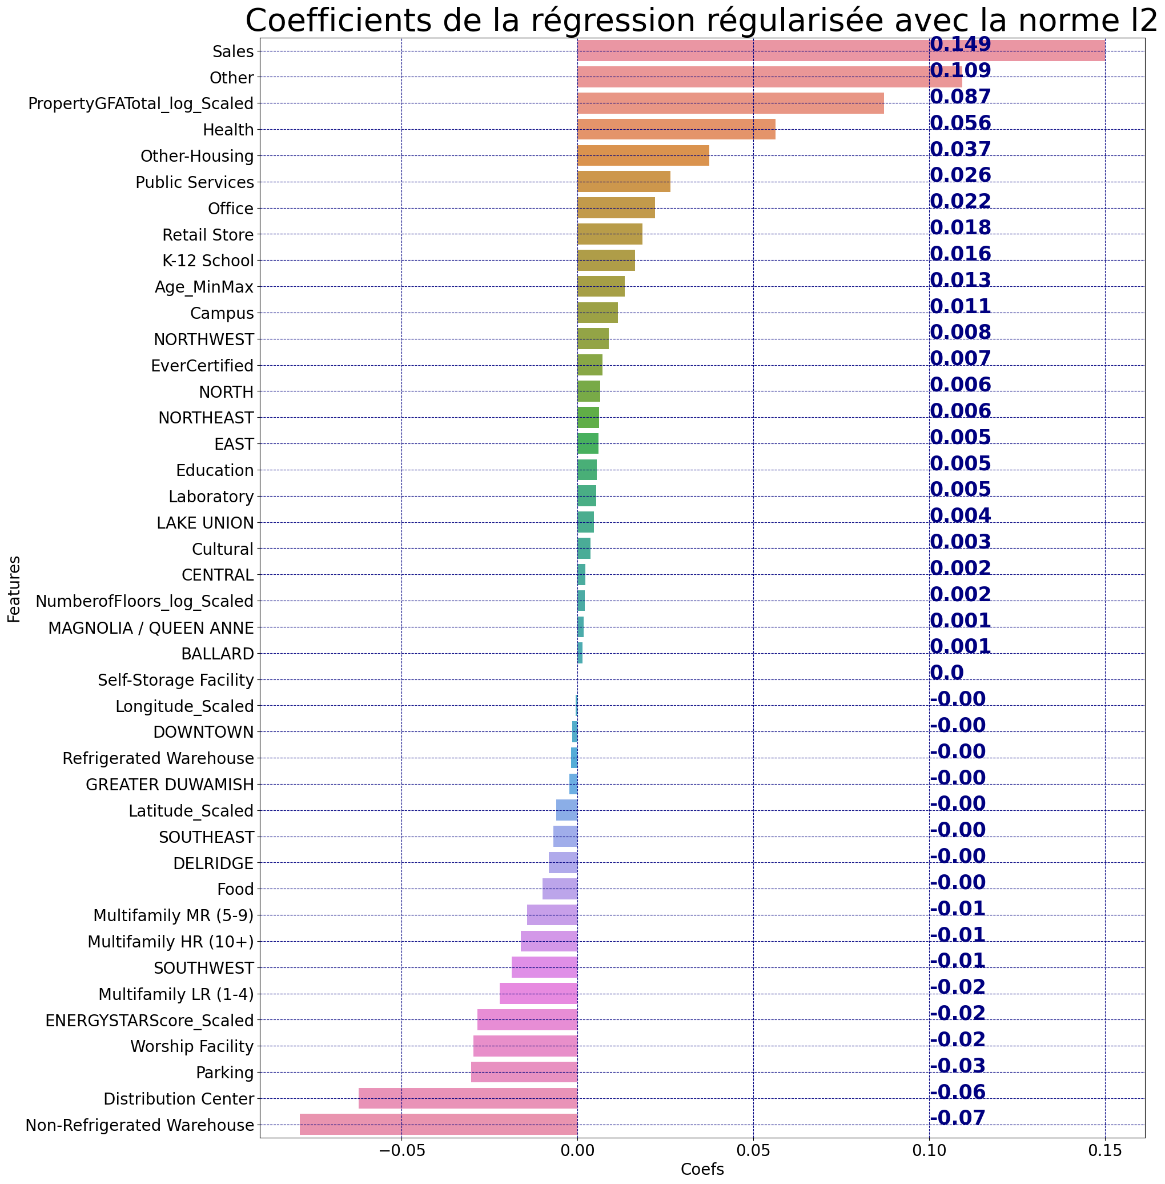
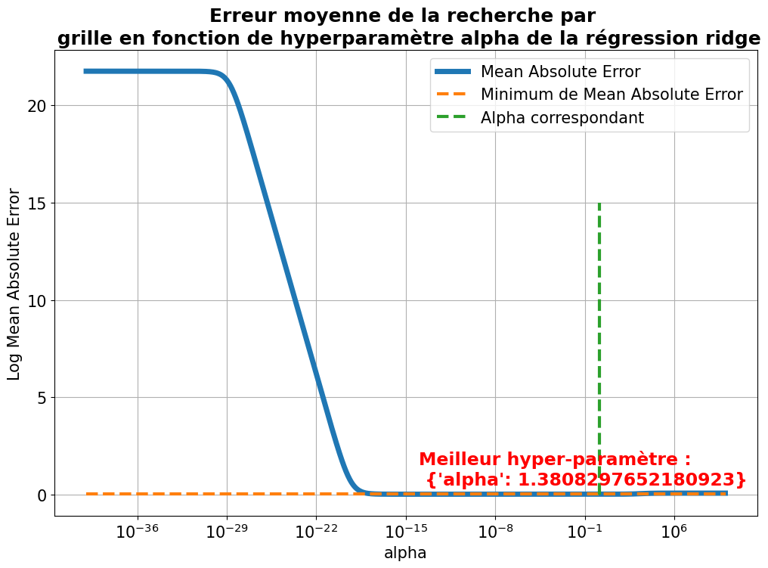
2- Régression Ridge

Slide 13
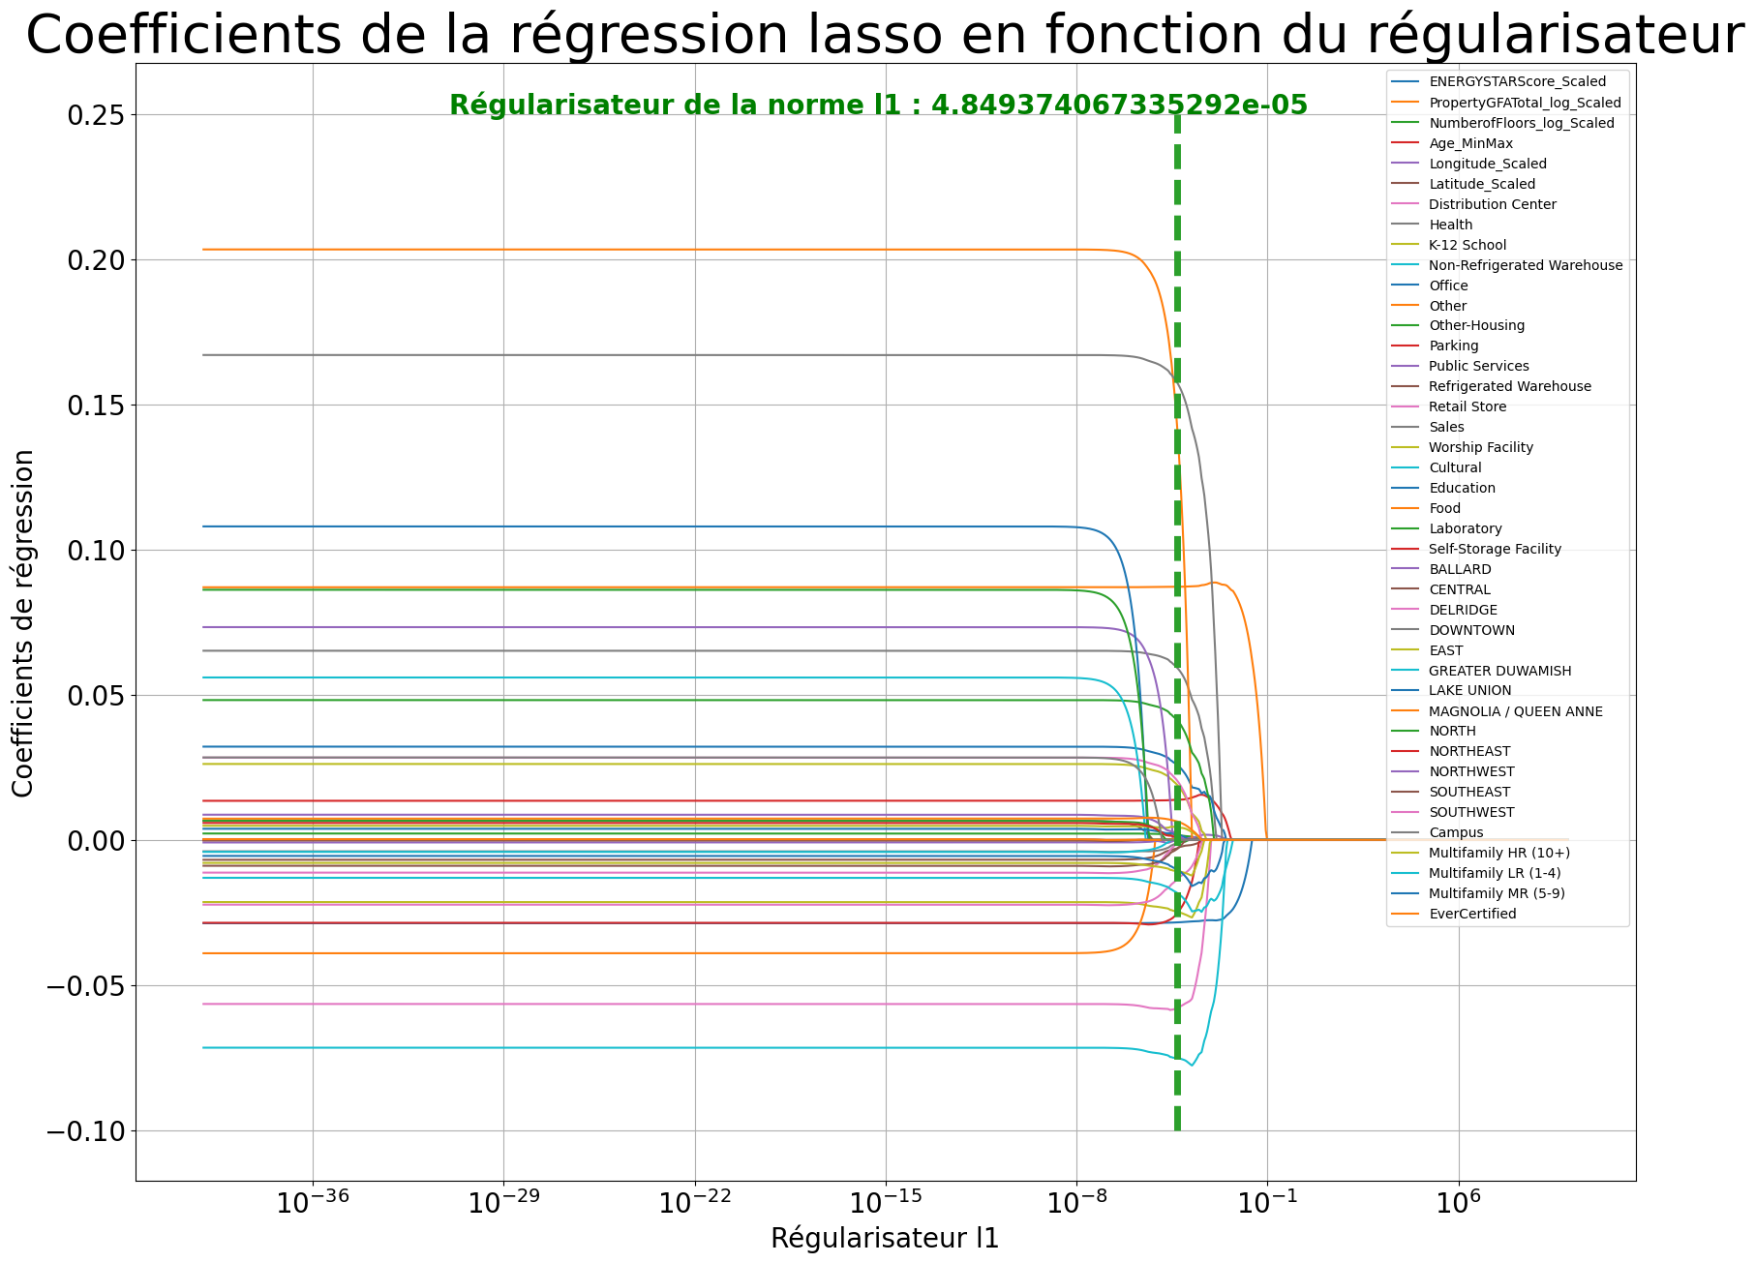
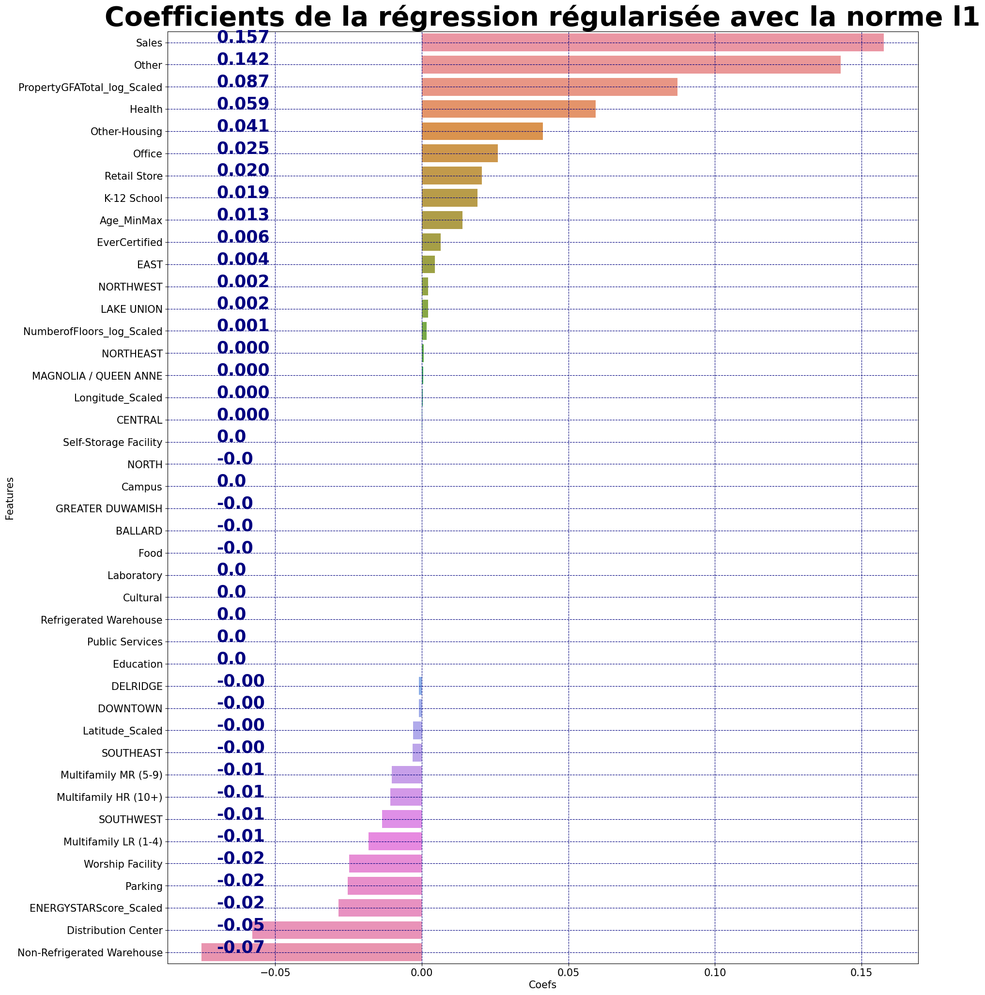
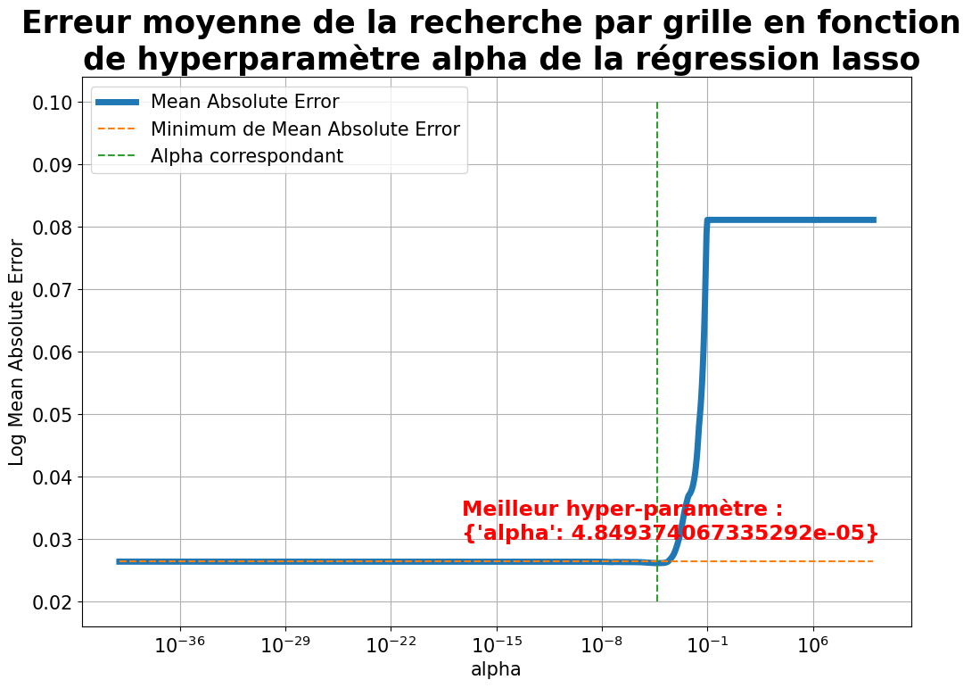
3- Régression Lasso

Slide 14
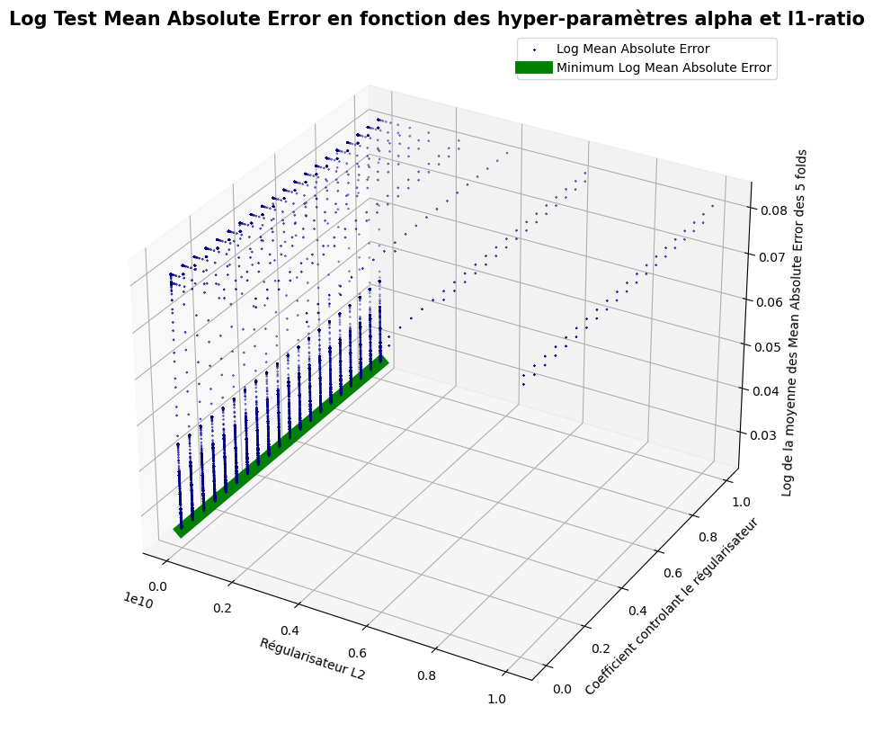
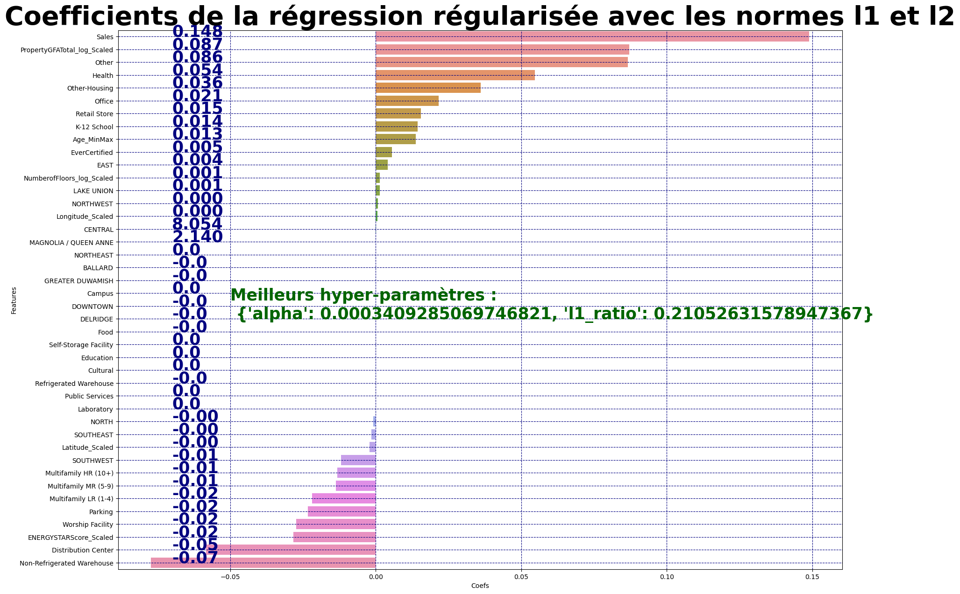
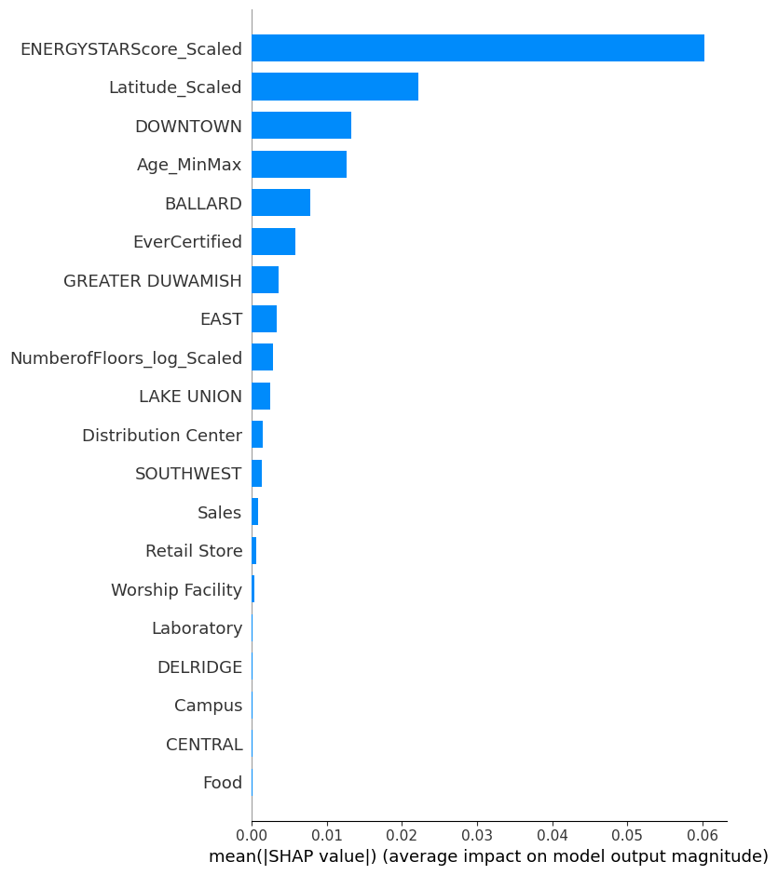
4- Elastic Net

Slide 15
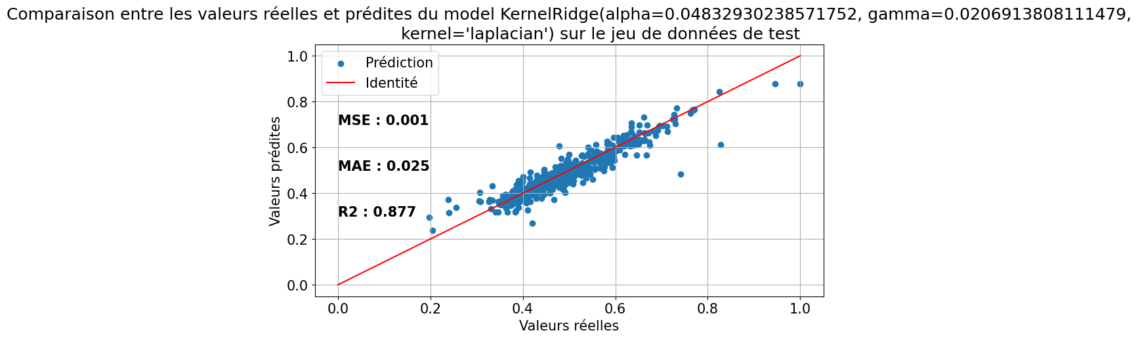
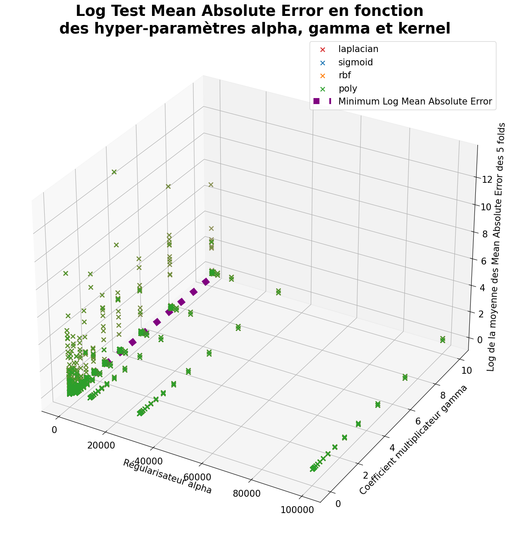
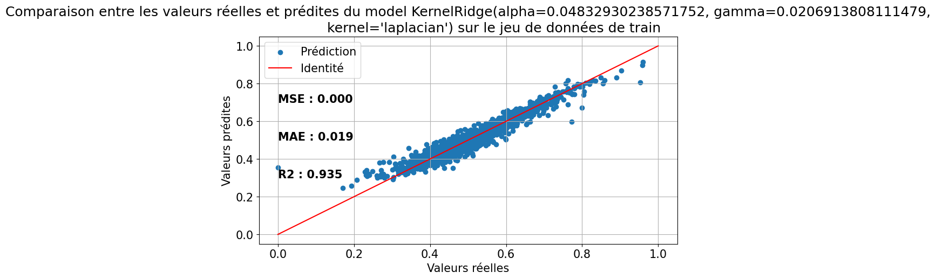
5- Kernel Ridge

Slide 16
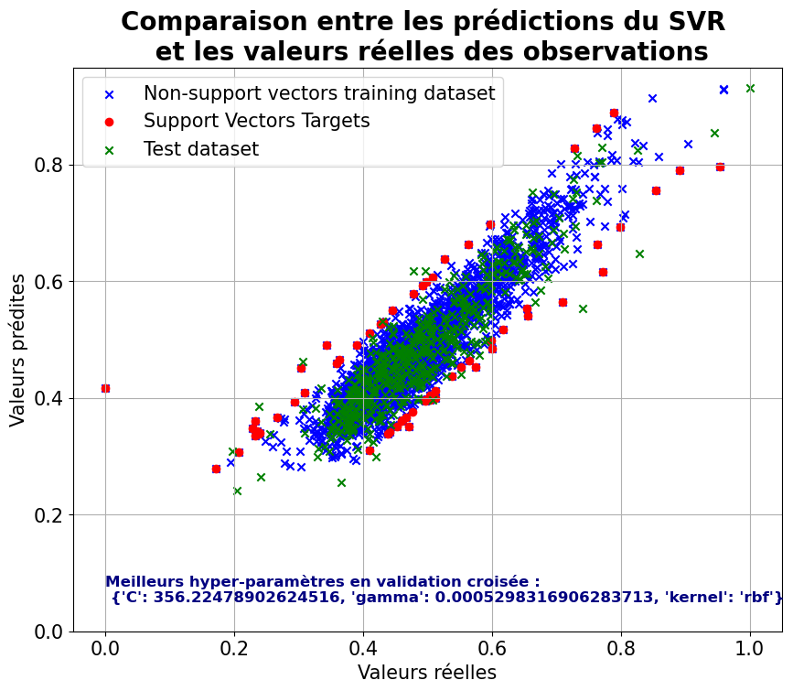
6- Support Vector Regressor
Meilleurs hyper-paramètres pour la prédiction GHGEmissions :
C : 356.22
Gamma : 0.001
Kernel : RBF

Slide 17
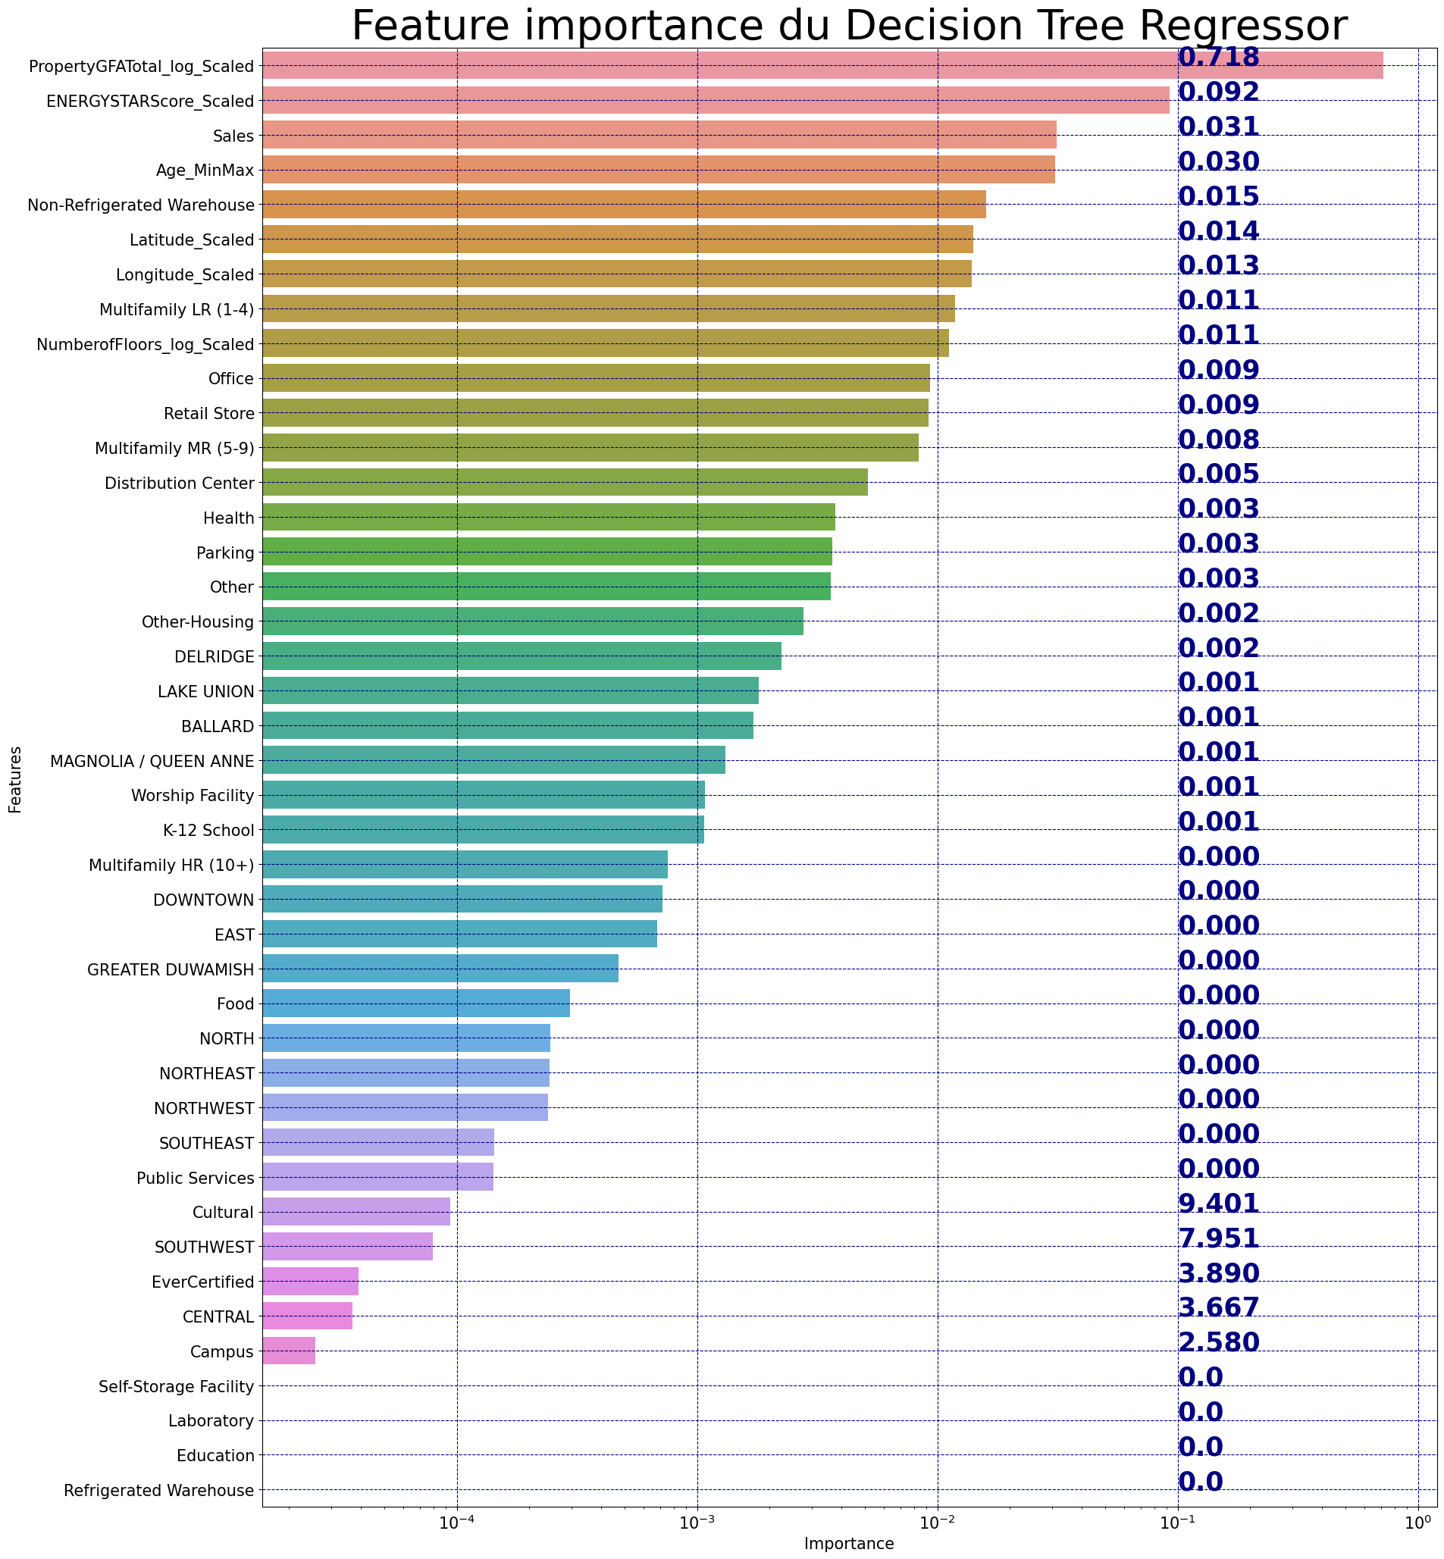
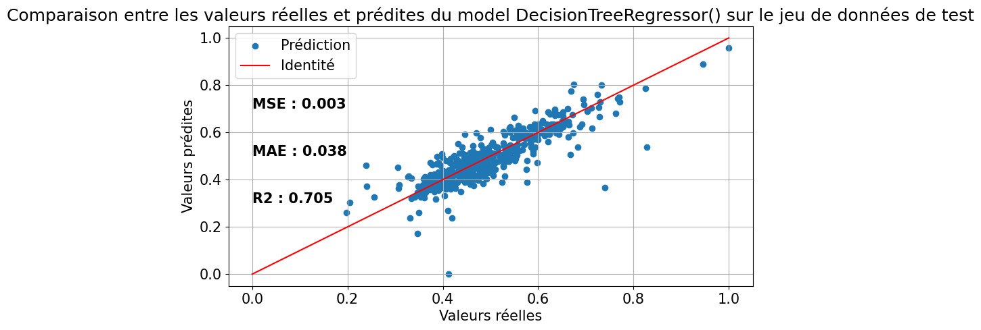
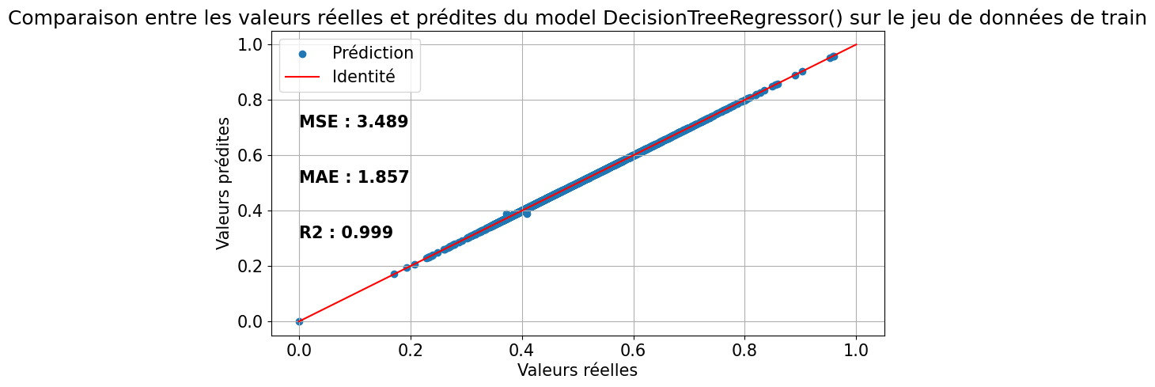
7- Decision Tree Regressor

Slide 18
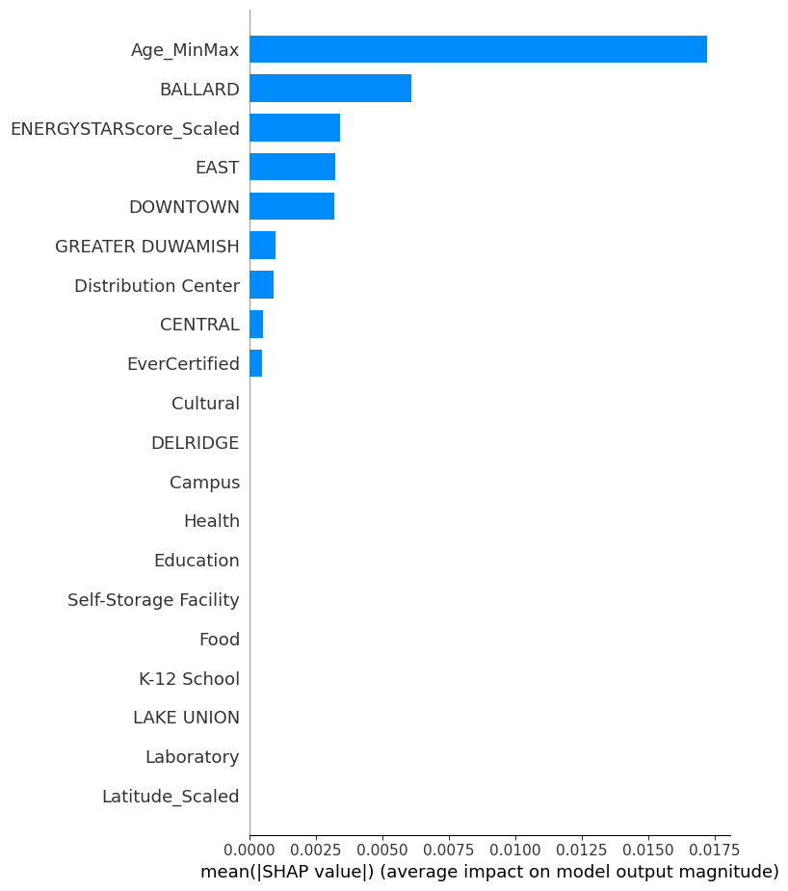
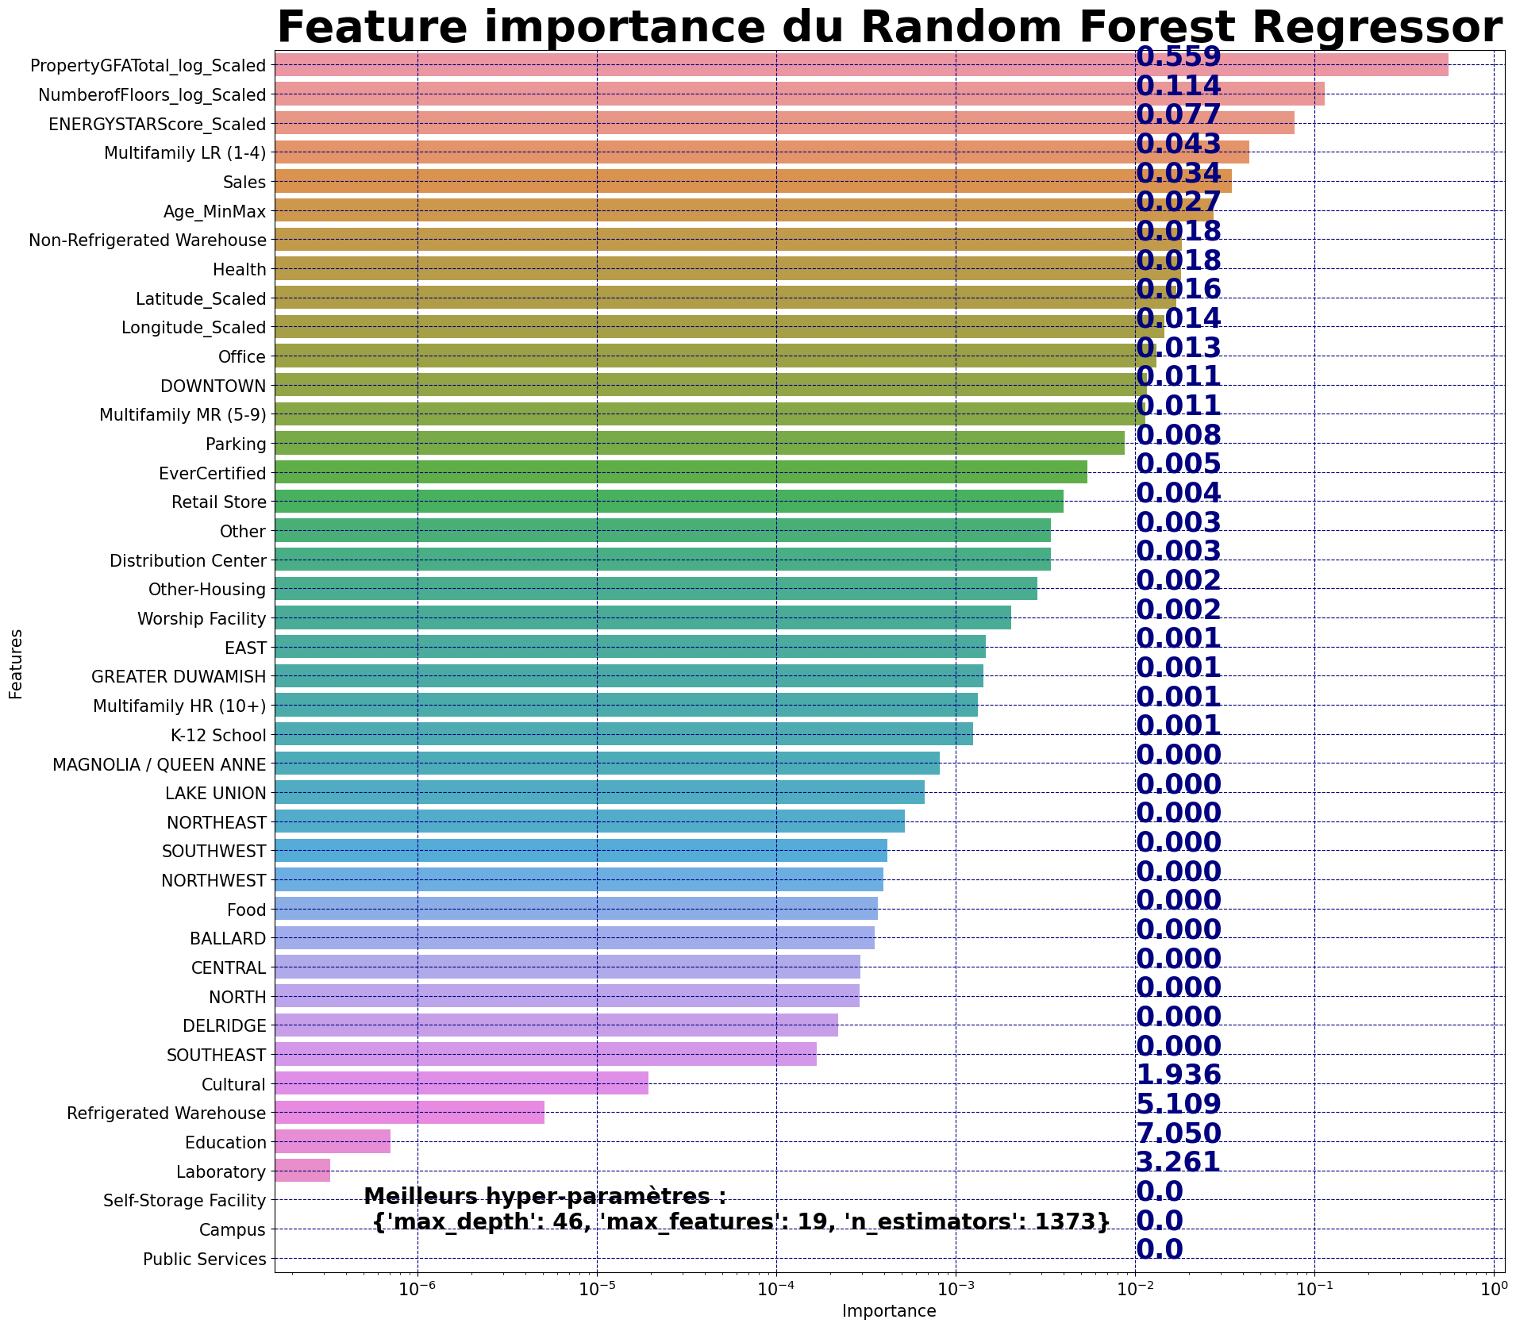
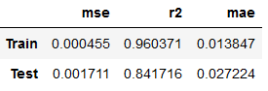
8- Random Forest Regressor

Slide 19
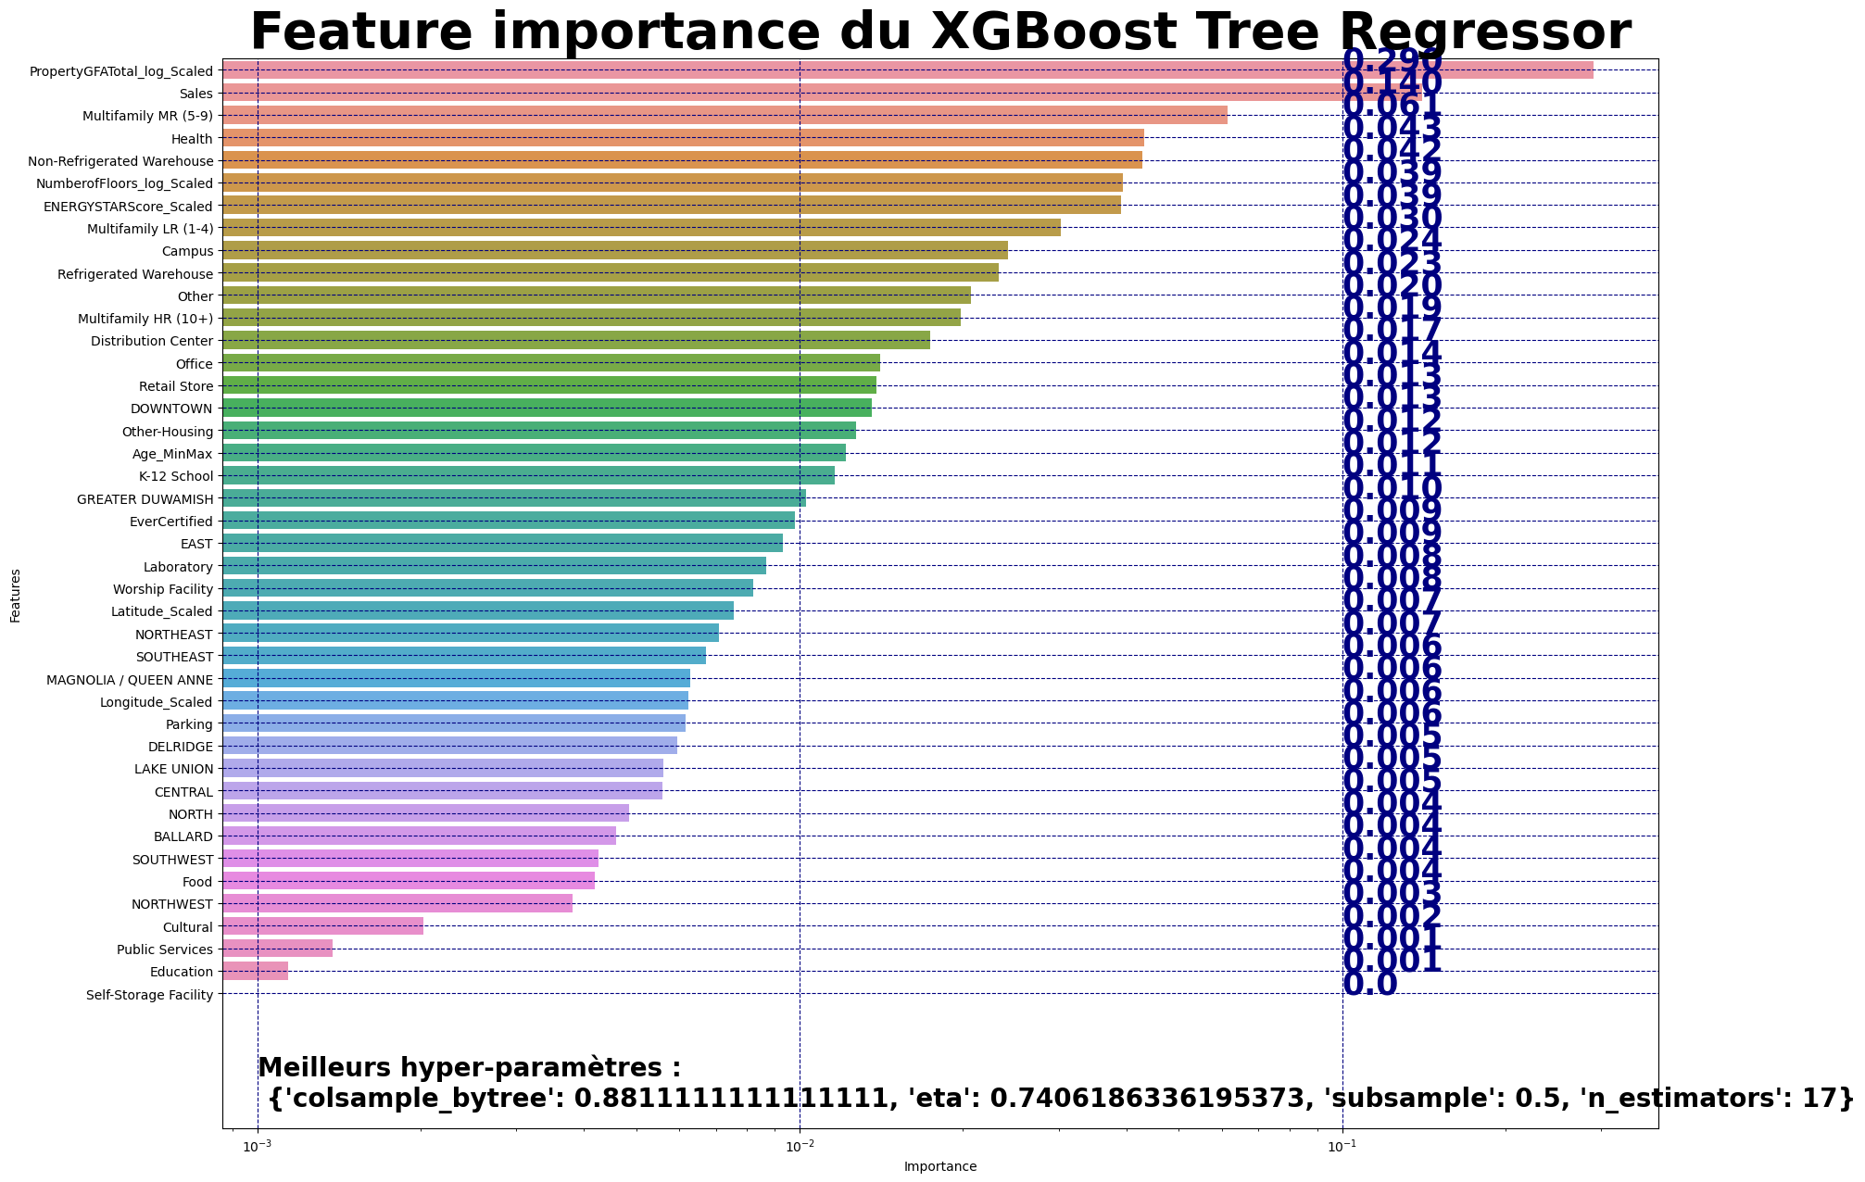
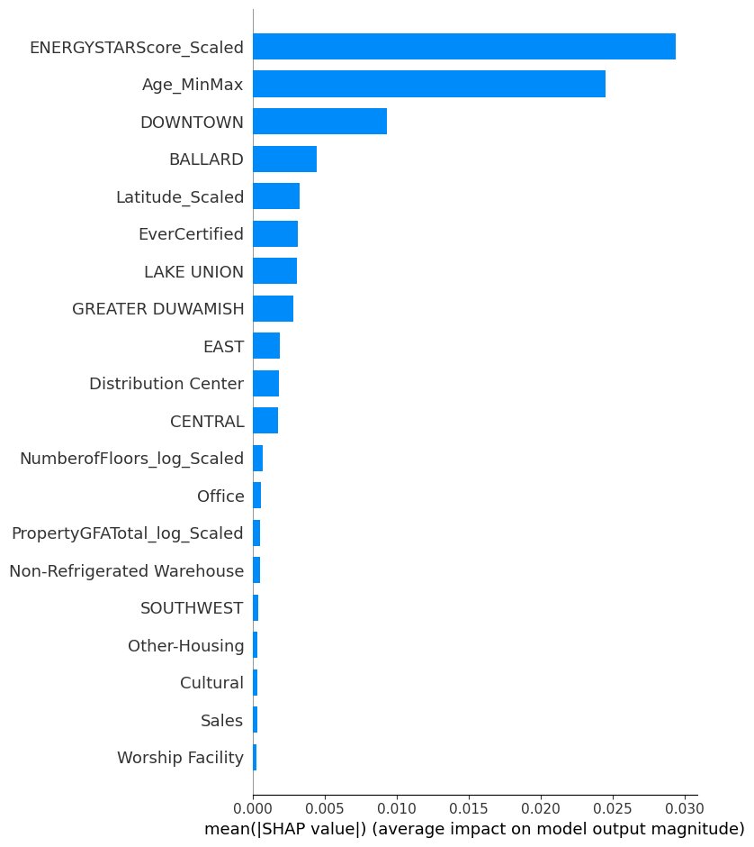
9- XGBoost Tree Regressor
Meilleurs hyperparamètres prédéfinis :
- num_parallel_tree = 15
- max_depth = 12
- reg_lambda = 0.9
- alpha = 0.1

Slide 20
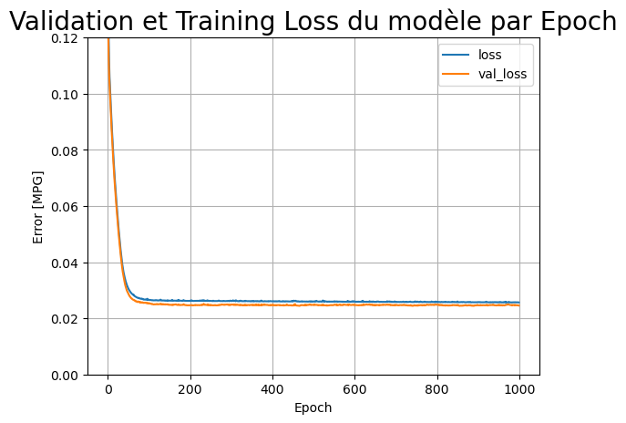
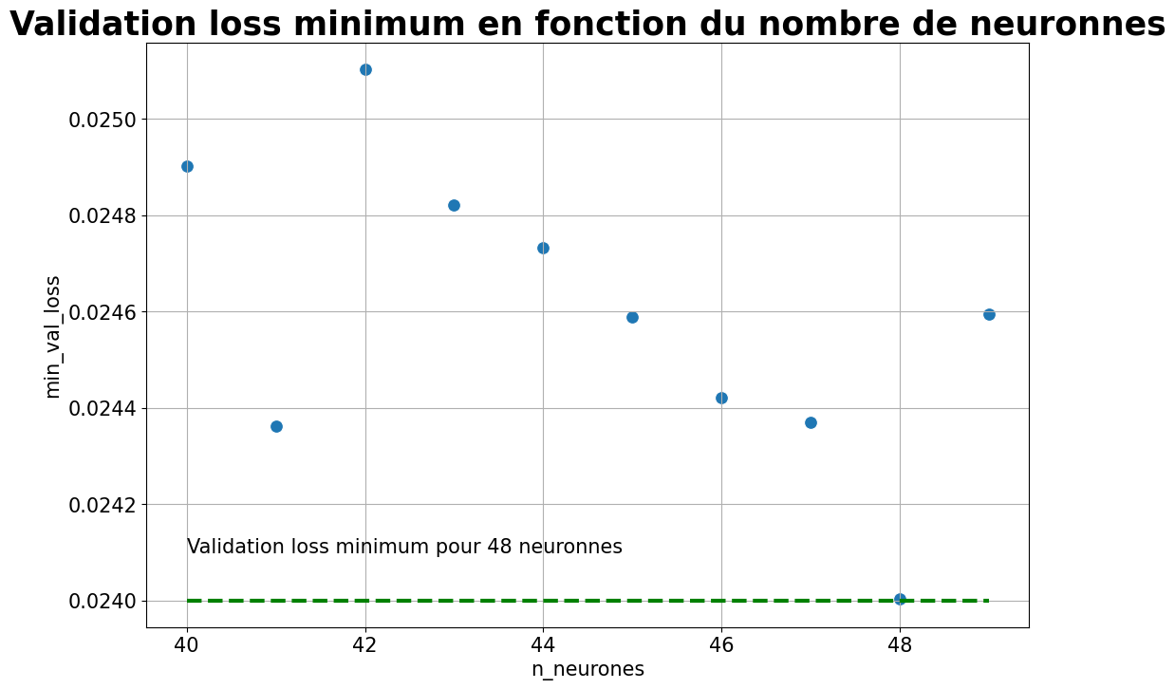
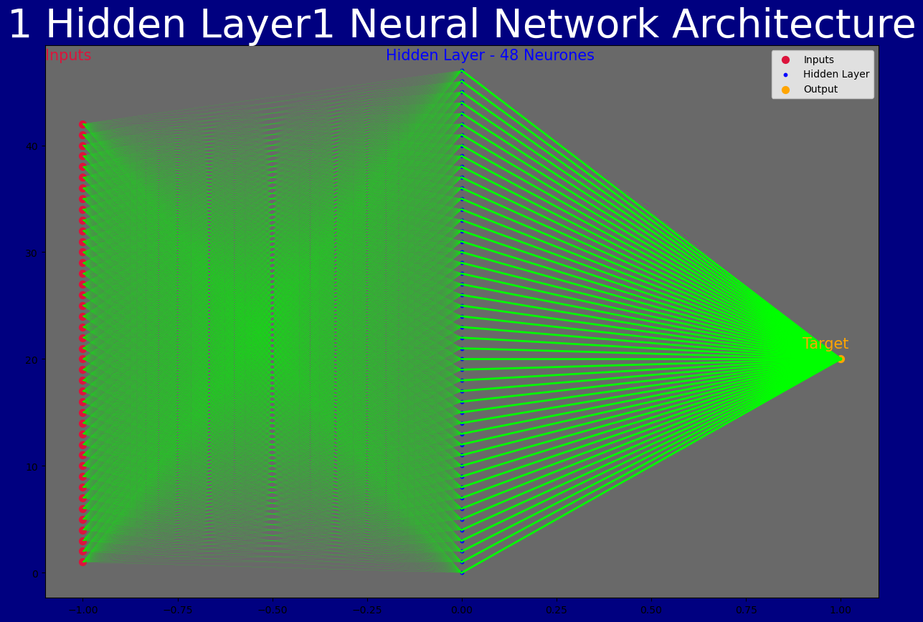
10- Réseaux de neurones
Learning rate = 0.001
Batch size = 200
Hidden Layers Activation function : sigmoid
Output Activation function : linear

Slide 21
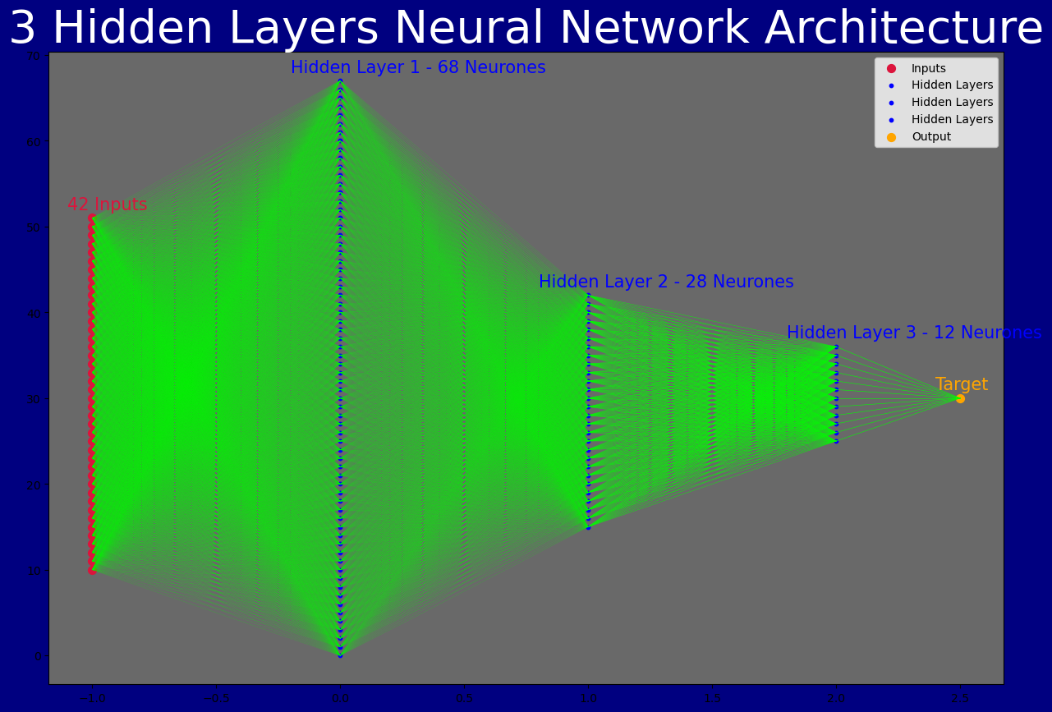
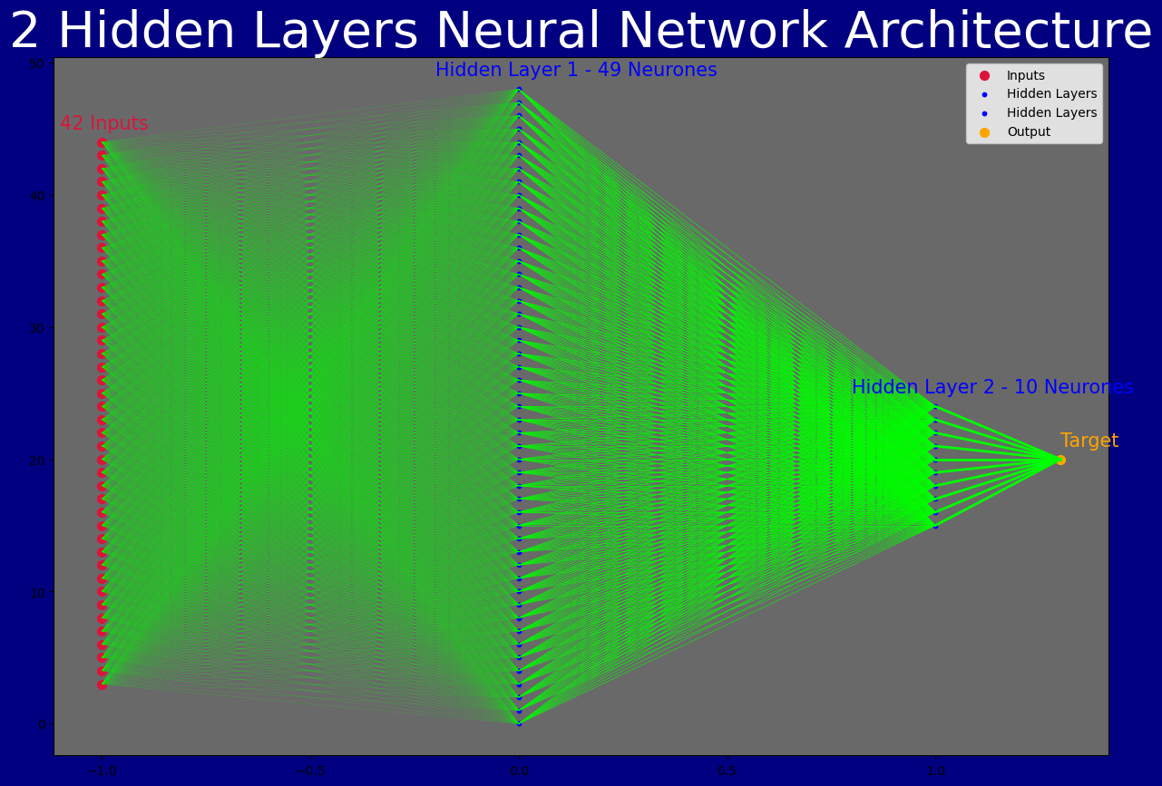
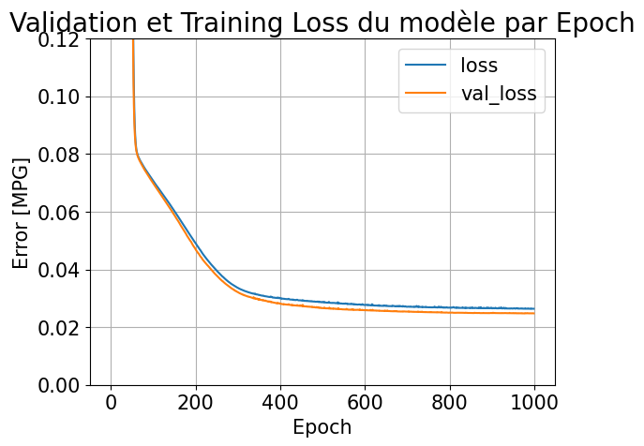
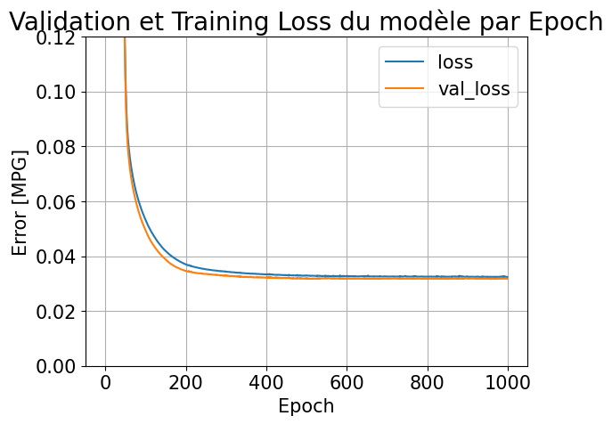
10- Réseaux de neurones

Slide 22
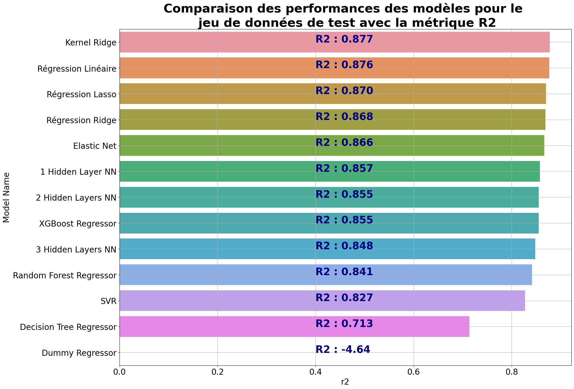
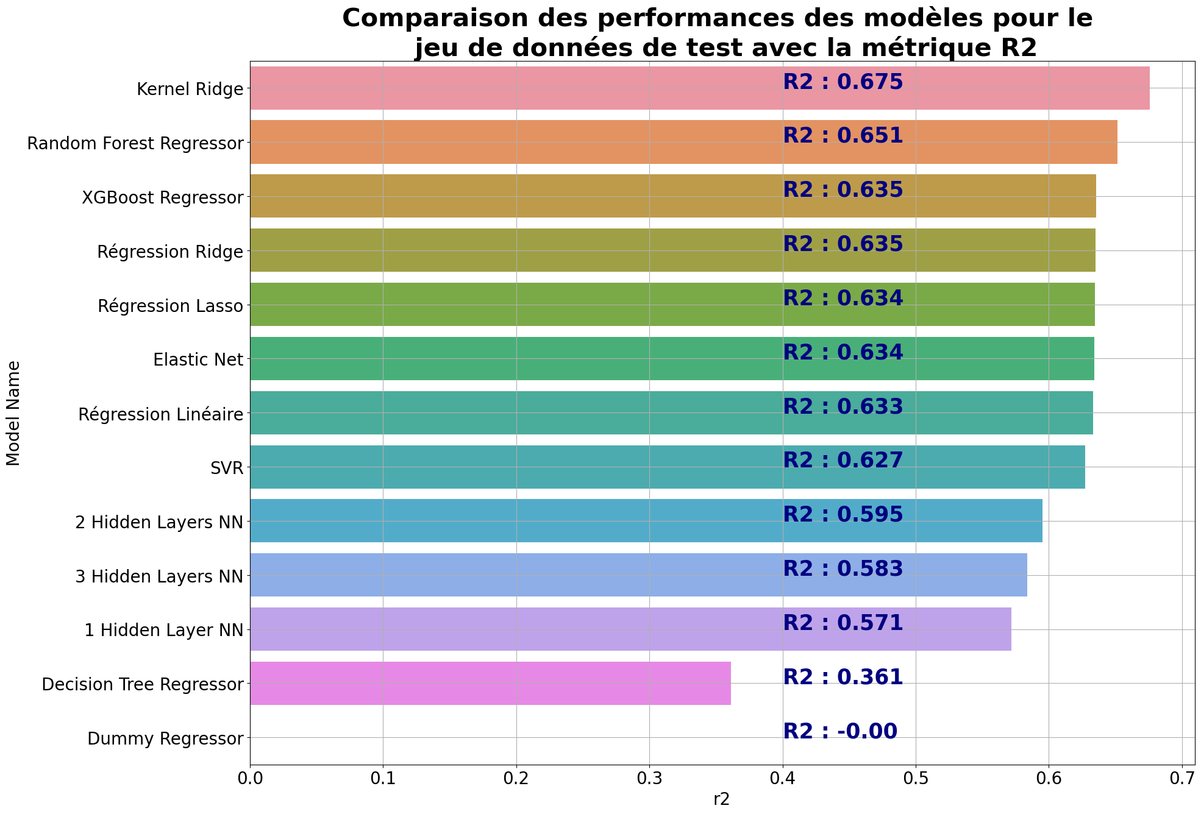
Conclusions
Total GHG Emissions
Site Energy Use

Slide 23
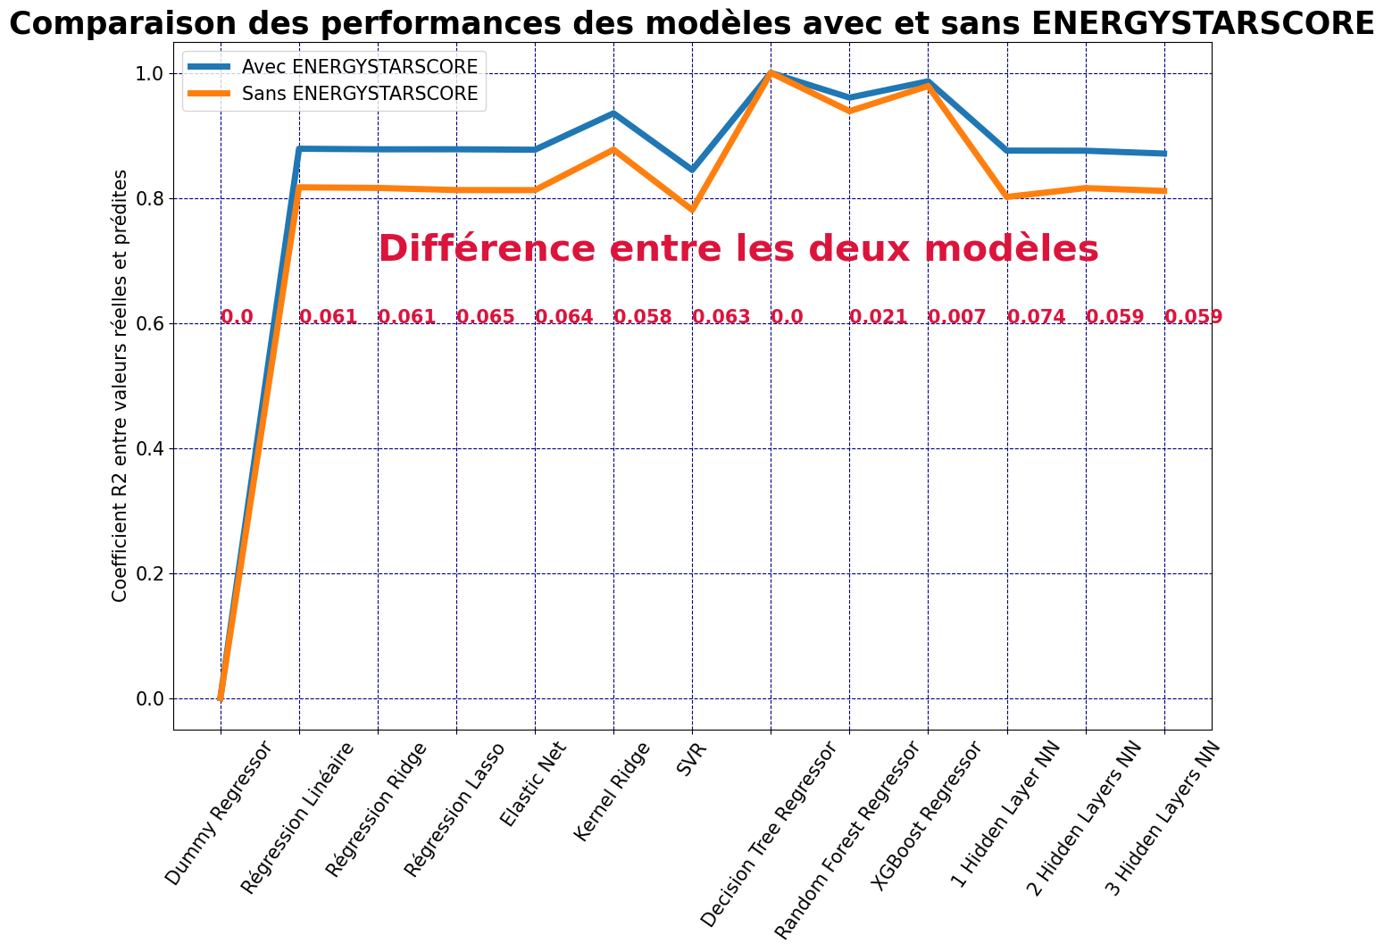

Conclusions – ENERGYSTAR Score
Site Energy Use
Total GHG Emissions

Slide 24


Conclusions – Temps

